Slide 1
每頁備忘稿／發表人附註含：
2分鐘以內講稿
Subset：選擇性子頁面
Ref：補充資料
//建議

Slide 2
創用 CC 知多少
台灣創用 CC 計畫教學教材／參考投影片
c
台灣創用 CC 計畫×開放文化基金會
B
Notes:
//(標題) 及／或 [副標] 可視對象不同而調整
//[作者名稱]
//[創用 CC 授權方式]
大家好，歡迎大家參與台灣創用 CC 計畫的教學，今天要跟各位分享的是「創用 CC 知多少」，這也是台灣創用 CC 計畫與開放文化基金會合作的示範教學專案。

Slide 3
你有多懂著作的權利？
完全不懂
領域專家
還蠻懂
略懂
普通
Notes:
［互動問題：你有多懂著作的權利？］
在進入今天的主題之前，想要請問各位的是，請你想想自己有多懂著作的權利呢？請自己評估看看，是完全不懂、略懂略懂、普通懂、還蠻懂的，還是覺得自己是領域專家，那麼，或許就不用再繼續聽下去，因為，以我來說，自我評估是介於普通懂跟還蠻懂之間，而我僅能幫助比我不懂的人更懂一些著作的權利，當然幫不了比我更懂的人。
//觀看／講述前檢視一下自己與聽眾的位置
//以本教材作者為例可扮演工具人角色查法條、引導討論

Slide 4


著作的權利隨著時代演進
不是一開始就有，但也不一定來的及做改變
在著作的權利中，受保護的是無形的著作
有形的「物」有物的權利，和著作的權利不同
複製成本高低、是不是附在物上面，影響我們如何看待著作的權利
Rocks by Madeleine Bennett, Book Title by Thomas Helbig, and iPad by iconoci from the Noun Project (CC BY 3.0 US).
Notes:
［權利客體：著作與物］
著作的權利是在創作完成之後取得，隨著時代演進而有所不同，他是印刷出版時代之後才出現的權利，不過基本的概念一直延續到網路時代的今天也沒有改變。
一個需要瞭解的重要觀念是，在著作的權利中，受保護的是那無形的著作，並不是有形體的物，有形體的物本身有其他關於它的權利，跟著作的權利是不同的。
看看不同時代，能夠乘載著作的石板、書本平板電腦吧！同樣都有一個實體的物存在，也同樣都有附著其上無形體的著作，而最早的石板，如果想要複製上面的著作，你會發現，找人刻字的成本實在太高了，所以只要給予擁有權利的人，這個物的權利就可以了，當時，沒有形體的著作還沒有權利存在，後來印刷術發明了，製版雖然還有相當的成本，但是複製的門檻已經大幅降低，這個時候，就出現了以特許方式賦予的出版權利，而之後最流行的，就是大家耳熟能詳的「版權所有、翻印必究」這句話了。然後，進入資訊時代，特別是網際網路發明之後，著作本身不見得要附在一個實體的物上面，利用資訊產品複製著作、在網路上傳輸著作的成本幾近於零，可卻還是依據原本書本出版的邏輯，在保護著作的權利，將各種利用行為納入受保護的範圍。
Subset: 印刷鑄字（製版前程序）、平板電腦
//是一種特許權（privilege）
//權利設計意涵，盜-道德判斷、落入權利人思考，修法很困難

Slide 5
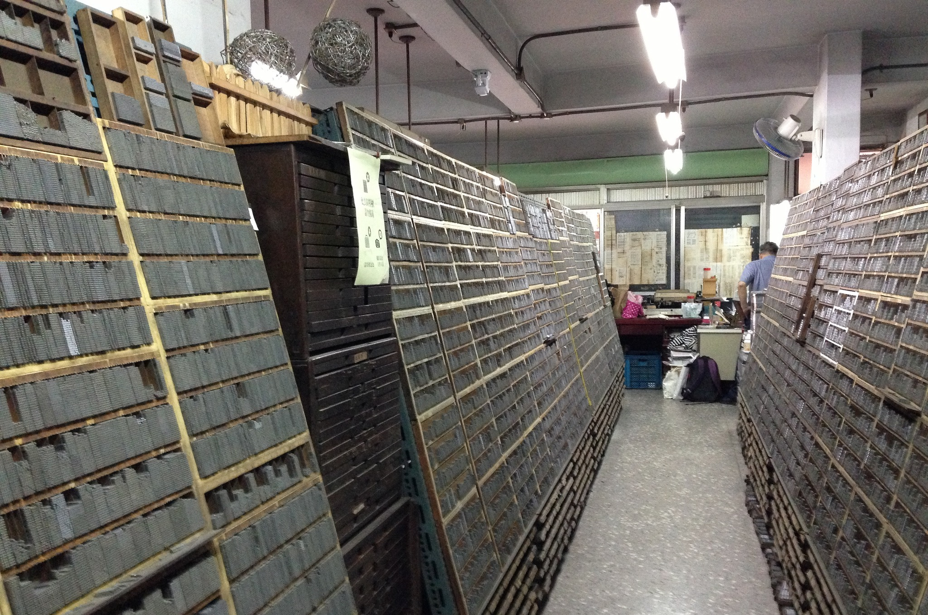
https://www.flickr.com/photos/eager/10869982494/
日星鑄字行
準建築人手札網站 Forgemind ArchiMedia CC BY 2.0
Notes:
［權利客體 Subset：日星鑄字行］
看看這碩果僅存的日星鑄字行吧！在傳統出版的印刷製版時代，這滿滿的鉛字，都是要用來排版的必要前置作業。而在數位出版時代，根本就不需要這樣的程序，所以鑄字這門技藝也就漸漸地銷聲匿跡了。

Slide 6
https://en.wikipedia.org/wiki/Nexus_7_(2012)#/media/File:1st_gen_Comparison_iPad_Mini_&_Google_Nexus_7_&_Kindle_Fire_Wikipedia_screen_03_2013_6262.jpg
Competing devices Kindle Fire (left) and iPad Mini (center), compared to a Nexus 7 (right) | Mariordo (Mario Roberto Durán Ortiz) CC BY-SA 3.0
Notes:
［權利客體 Subset：平板電腦］
看看你的左右、打開你的背包，摸摸你的口袋，隨處可見的都是這樣的行動裝置，雖然各種著作都可以在他們上面呈現，但實際上，著作本身也可以悠遊於網際網路之上，而不受到任何有形體的物拘束了。

Slide 7
本來就不受保護，或是保護期限屆滿
著作就會進入公眾領域
p
公眾領域的著作，要怎麼利用都可以
（public domain, PD）
Notes:
［公眾領域］
不過，可不是所有著作都受到著作權利的保護，有一些的著作本來就是沒有著作權利的，另一些創作則因為時間太久遠而失去著作的權利，當著作不受到著作權利保護的時候，我們稱它是公眾領域的著作，而無論原本受不受到保護，所有著作終究會進入公眾領域。
以我國一般狀況來說，從創作完成開始，著作的權利涵蓋作者存活期間以及其死後的五十年。
這些公眾領域的著作，想要利用的人，要怎麼利用都可以。
Subset: 牛頓數學原理手稿
Ref:
第 3 條
本法用詞，定義如下：
一、著作：指屬於文學、科學、藝術或其他學術範圍之創作。
第 10 條
著作人於著作完成時享有著作權。但本法另有規定者，從其規定。
第 二 款 著作財產權之存續期間
第 30 條
著作財產權，除本法另有規定外，存續於著作人之生存期間及其死亡後五十年。
著作於著作人死亡後四十年至五十年間首次公開發表者，著作財產權之期間，自公開發表時起存續十年。
第 31 條
共同著作之著作財產權，存續至最後死亡之著作人死亡後五十年。
第 32 條
別名著作或不具名著作之著作財產權，存續至著作公開發表後五十年。但可證明其著作人死亡已逾五十年者，其著作財產權消滅。
前項規定，於著作人之別名為眾所周知者，不適用之。
第 33 條
法人為著作人之著作，其著作財產權存續至其著作公開發表後五十年。但著作在創作完成時起算五十年內未公開發表者，其著作財產權存續至創作完成時起五十年。

Slide 8
https://en.wikipedia.org/wiki/Public_domain#/media/File:NewtonsPrincipia.jpg
Newton's own copy of his Principia, with hand-written corrections for the second edition Photograph by Andrew Dunn CC BY-NC-SA 2.0
Notes:
［公眾領域 Subset：牛頓數學原理手稿］
這張照片拍攝的是牛頓數學原理手稿，上面可以看到他為了出版第二版而手謄的修正文字，雖然書已經沒有著作權利可以保護了，這張照片還是有著作權。

Slide 9
著作同時是人格的延伸，與一種財產
在我國受到兩種保護
❤
$
著作人格權
著作財產權
永久受保護
有一定期間
前者就像人格無法分離，財產則如同身外之物可以給
Notes:
［著作人格權與著作財產權］
以我國的觀念來看，著作本身同時被認為是人格的延伸，也是一種財產，因此，受保護的著作是受到兩種權利來保護，分別是永久受到保護的著作人格權，以及有一定期間的著作財產權。
著作人格權就像人格一樣無法分割，所以也不能在法律上拋棄，或是轉讓給別人，而著作財產權，卻如同財產像身外之物一樣，可以透過約定的方式轉讓或授權給別人。
Ref:
第 3 條
本法用詞，定義如下：
三、著作權：指因著作完成所生之著作人格權及著作財產權。
//比較著作權法，我國才有人格權

Slide 10

受保護的是人的表達方式
但不能禁止別人運用背後的概念、思想⋯⋯
以表達方式呈現出來之後，只有「人」才能主張著作的權利
Copyright by Shiori Kawada from the Noun Project (CC BY 3.0 US).
Notes:
［人的表達方式］
需要注意的是，著作權利保護的主體是人，只有人可以主張著作的權利，其他人以外的，像是動物、植物、自然、超自然生命的創作都不能夠主張著作的權利。
而且，著作權法保護的是著作的表達方式，不保護著作背後抽象的思想、概念本身，也就是說，沒有人能禁止別人利用自己表達方式背後的思想與概念等等，以免這些思想與概念可以被主張權利而壟斷，進而影響我們的言論自由。
因此，單純利用創作背後的思想、概念，不會侵害著作權。
舉個例子來說，參考別人的創作，用自己的表達方式呈現出來所完成的著作；或者依據一份課綱，以自己的表達方式編寫的教材，都不會侵害別人的著作權。
Subset: 猴子自拍事件
Ref:
第 3 條
本法用詞，定義如下：
二、著作人：指創作著作之人。
第 10-1 條
依本法取得之著作權，其保護僅及於該著作之表達，而不及於其所表達之思想、程序、製程、系統、操作方法、概念、原理、發現。
//「人」包含自然人及法人

Slide 11
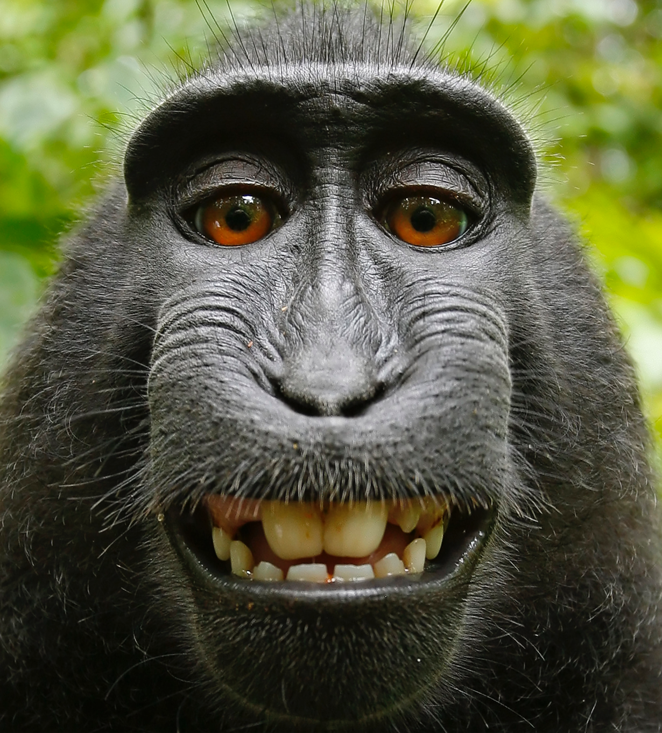
https://en.wikipedia.org/wiki/Monkey_selfie
Self-portrait photograph (the "monkey selfie") public domain
Notes:
［人的表達方式 Subset: 猴子自拍事件］
這張舉世聞名的照片，攝影師自己講出來，是他的相機被猴子拿過去自拍，因此這是張無著作權的照片，任何人均可從事各種利用，原因就是猴子並不是法律上的人，所以他拍的照片無法主張著作權利，維基百科後來也收錄這張圖，標示為公眾領域的著作。
Ref: Self-portrait photograph (the "monkey selfie”)
https://en.wikipedia.org/wiki/Monkey_selfie
http://star.ettoday.net/news/392620
#DavidSlater

Slide 12
幾乎涵蓋所有虛擬、實體的創作與分享行為
將所有權利都保留下來
複製
翻譯
分享
改圖
編輯
⋯⋯
原則上沒有授權通通不能做，不確定有授權等於沒有
Copy by Alex Tai, Translation by Joe Mortell, Upload by Nicolas Vicent, transform by iconsmind.com, and Edit by Hugo Garduño from the Noun Project (CC BY 3.0 US)
Notes:
［所有權利保留］
當我們談到著作權利的時候，這些權利幾乎涵蓋所有虛擬、實體的創作與分享行為，也就是說，剛剛提到的著作人格權與財產權，其實都是一組權利，涵蓋的範圍可能比我們想像的還要廣，從要不要發表，到發表之後的各種利用方式都包含在內，而且最重要的是，所有權利在法律上，都是預設保留的狀態，平常我們常常進行的動作，像是拷貝檔案、拿外國創作翻譯成中文、轉貼別人的內容，或是網路上常見的改圖等等作法，只要有能主張著作權利的人，原則上沒有經過他的授權通通不能做，而不確定有沒有授權的時候，等於沒有授權。
ref:
第 三 節 著作人格權
第 15～21 條
第 四 節 著作財產權
第 22～29-1 條

Slide 13
網路降低創作與利用的門檻
使用者侵權風險升高
分享別人的創作，拿別人的創作來改，都得考慮授權
Edit by Hugo Garduño, Copy by Alex Tai, and Devices by Gregor Črešnar from the Noun Project (CC BY 3.0 US)
Notes:
［侵權風險］
科技發展特別是網路，將創作與利用的門檻降得極低，像是剛剛那些事很多人都常做，導致我們滑鼠點一點，手滑一下行動裝置，隨時都有侵害彼此權利的風險。
我們在分享別人的創作，或是拿別人的創作來改的時候，有沒有想過別人著作的權利？當他們保留所有權利時，我們想過利用風險了嗎？
Subset：利用樣態案例（待選）
Ref:
第 37 條
著作財產權人得授權他人利用著作，其授權利用之地域、時間、內容、利
用方法或其他事項，依當事人之約定；其約定不明之部分，推定為未授權。

Slide 14
除非有把握「合理使用」
在一定程度內利用，或是符合社會公益⋯⋯
是不是營利⋯⋯
有沒有市場⋯⋯
利用的比例⋯⋯
利用的原因⋯⋯
合理使用還要在合理範圍內，一般人要判斷很困難
Notes:
［合理使用］
著作權法原始初衷，除了保障著作人著作權益，還有調和社會公共利益，及促進國家文化發展。
所以法律裡面也有限制著作權的條款，當著作的利用行為符合「合理使用」時，不算是著作財產權之侵害。這些合理使用狀況多半是一定程度內的利用，或是符合社會公益的目的。
儘管現行法律裡列舉了一些合理使用的型態，但是合理使用的行為還得通過合理範圍的檢驗，像是不是有營利？有沒有市場價值？利用的比例、原因等等⋯⋯。 對一般人來說，理解這些考量已經很困難，還要解讀與判斷，要有把握實在是難上加難。
Ref:
第 一 章 總則
第 1 條
為保障著作人著作權益，調和社會公共利益，促進國家文化發展，特制定
本法。本法未規定者，適用其他法律之規定。
第 四 款 著作財產權之限制
第 44 條
中央或地方機關，因立法或行政目的所需，認有必要將他人著作列為內部
參考資料時，在合理範圍內，得重製他人之著作。但依該著作之種類、用
途及其重製物之數量、方法，有害於著作財產權人之利益者，不在此限。
第 45 條
專為司法程序使用之必要，在合理範圍內，得重製他人之著作。
前條但書規定，於前項情形準用之。
第 46 條
依法設立之各級學校及其擔任教學之人，為學校授課需要，在合理範圍內
，得重製他人已公開發表之著作。
第四十四條但書規定，於前項情形準用之。
第 47 條
為編製依法令應經教育行政機關審定之教科用書，或教育行政機關編製教
科用書者，在合理範圍內，得重製、改作或編輯他人已公開發表之著作。
前項規定，於編製附隨於該教科用書且專供教學之人教學用之輔助用品，
準用之。但以由該教科用書編製者編製為限。
依法設立之各級學校或教育機構，為教育目的之必要，在合理範圍內，得
公開播送他人已公開發表之著作。
前三項情形，利用人應將利用情形通知著作財產權人並支付使用報酬。使
用報酬率，由主管機關定之。
第 48 條
供公眾使用之圖書館、博物館、歷史館、科學館、藝術館或其他文教機構
，於下列情形之一，得就其收藏之著作重製之︰
一、應閱覽人供個人研究之要求，重製已公開發表著作之一部分，或期刊
或已公開發表之研討會論文集之單篇著作，每人以一份為限。
二、基於保存資料之必要者。
三、就絕版或難以購得之著作，應同性質機構之要求者。
第 48-1 條
中央或地方機關、依法設立之教育機構或供公眾使用之圖書館，得重製下
列已公開發表之著作所附之摘要︰
一、依學位授予法撰寫之碩士、博士論文，著作人已取得學位者。
二、刊載於期刊中之學術論文。
三、已公開發表之研討會論文集或研究報告。
第 49 條
以廣播、攝影、錄影、新聞紙、網路或其他方法為時事報導者，在報導之
必要範圍內，得利用其報導過程中所接觸之著作。
第 50 條
以中央或地方機關或公法人之名義公開發表之著作，在合理範圍內，得重
製、公開播送或公開傳輸。
第 51 條
供個人或家庭為非營利之目的，在合理範圍內，得利用圖書館及非供公眾
使用之機器重製已公開發表之著作。
第 52 條
為報導、評論、教學、研究或其他正當目的之必要，在合理範圍內，得引
用已公開發表之著作。
第 53 條
中央或地方政府機關、非營利機構或團體、依法立案之各級學校，為專供
視覺障礙者、學習障礙者、聽覺障礙者或其他感知著作有困難之障礙者使
用之目的，得以翻譯、點字、錄音、數位轉換、口述影像、附加手語或其
他方式利用已公開發表之著作。
前項所定障礙者或其代理人為供該障礙者個人非營利使用，準用前項規定
。
依前二項規定製作之著作重製物，得於前二項所定障礙者、中央或地方政
府機關、非營利機構或團體、依法立案之各級學校間散布或公開傳輸。
第 54 條
中央或地方機關、依法設立之各級學校或教育機構辦理之各種考試，得重
製已公開發表之著作，供為試題之用。但已公開發表之著作如為試題者，
不適用之。
第 55 條
非以營利為目的，未對觀眾或聽眾直接或間接收取任何費用，且未對表演
人支付報酬者，得於活動中公開口述、公開播送、公開上映或公開演出他
人已公開發表之著作。
第 56 條
廣播或電視，為公開播送之目的，得以自己之設備錄音或錄影該著作。但
以其公開播送業經著作財產權人之授權或合於本法規定者為限。
前項錄製物除經著作權專責機關核准保存於指定之處所外，應於錄音或錄
影後六個月內銷燬之。
第 56-1 條
為加強收視效能，得以依法令設立之社區共同天線同時轉播依法設立無線
電視臺播送之著作，不得變更其形式或內容。
第 57 條
美術著作或攝影著作原件或合法重製物之所有人或經其同意之人，得公開
展示該著作原件或合法重製物。
前項公開展示之人，為向參觀人解說著作，得於說明書內重製該著作。
第 58 條
於街道、公園、建築物之外壁或其他向公眾開放之戶外場所長期展示之美
術著作或建築著作，除下列情形外，得以任何方法利用之︰
一、以建築方式重製建築物。
二、以雕塑方式重製雕塑物。
三、為於本條規定之場所長期展示目的所為之重製。
四、專門以販賣美術著作重製物為目的所為之重製。
第 59 條
合法電腦程式著作重製物之所有人得因配合其所使用機器之需要，修改其
程式，或因備用存檔之需要重製其程式。但限於該所有人自行使用。
前項所有人因滅失以外之事由，喪失原重製物之所有權者，除經著作財產
權人同意外，應將其修改或重製之程式銷燬之。
第 59-1 條
在中華民國管轄區域內取得著作原件或其合法重製物所有權之人，得以移
轉所有權之方式散布之。
第 60 條
著作原件或其合法著作重製物之所有人，得出租該原件或重製物。但錄音
及電腦程式著作，不適用之。
附含於貨物、機器或設備之電腦程式著作重製物，隨同貨物、機器或設備
合法出租且非該項出租之主要標的物者，不適用前項但書之規定。
第 61 條
揭載於新聞紙、雜誌或網路上有關政治、經濟或社會上時事問題之論述，
得由其他新聞紙、雜誌轉載或由廣播或電視公開播送，或於網路上公開傳
輸。但經註明不許轉載、公開播送或公開傳輸者，不在此限。
第 62 條
政治或宗教上之公開演說、裁判程序及中央或地方機關之公開陳述，任何
人得利用之。但專就特定人之演說或陳述，編輯成編輯著作者，應經著作
財產權人之同意。
第 63 條
依第四十四條、第四十五條、第四十八條第一款、第四十八條之一至第五
十條、第五十二條至第五十五條、第六十一條及第六十二條規定得利用他
人著作者，得翻譯該著作。
依第四十六條及第五十一條規定得利用他人著作者，得改作該著作。
依第四十六條至第五十條、第五十二條至第五十四條、第五十七條第二項
、第五十八條、第六十一條及第六十二條規定利用他人著作者，得散布該
著作。
第 64 條
依第四十四條至第四十七條、第四十八條之一至第五十條、第五十二條、
第五十三條、第五十五條、第五十七條、第五十八條、第六十條至第六十
三條規定利用他人著作者，應明示其出處。
前項明示出處，就著作人之姓名或名稱，除不具名著作或著作人不明者外
，應以合理之方式為之。
第 65 條
著作之合理使用，不構成著作財產權之侵害。
著作之利用是否合於第四十四條至第六十三條所定之合理範圍或其他合理
使用之情形，應審酌一切情狀，尤應注意下列事項，以為判斷之基準：
一、利用之目的及性質，包括係為商業目的或非營利教育目的。
二、著作之性質。
三、所利用之質量及其在整個著作所占之比例。
四、利用結果對著作潛在市場與現在價值之影響。
著作權人團體與利用人團體就著作之合理使用範圍達成協議者，得為前項
判斷之參考。
前項協議過程中，得諮詢著作權專責機關之意見。
第 66 條
第四十四條至第六十三條及第六十五條規定，對著作人之著作人格權不生
影響。

Slide 15
否則都得先取得授權
要百分百無風險，就一定要有權利人授權
人、事、時、地
侵權
授權
訴訟、刑罰、和解金
權利人可能是作者，也可能是聘僱主或受讓權利的人
Whistle by Mike Ashley, Certificate by Michael Wohlwend from the Noun Project (CC BY 3.0 US)
Notes:
［侵權、授權］
除了合理使用之外，使用別人的著作，所面臨的狀態，不是侵權，就是獲得授權，沒有獲得授權而侵權，被作者或權利人發現，接踵而來的就是法律訴訟、遭受刑罰、賠償和解金的局面，如果想要獲得授權，雙方還需要談妥授權利用之地域、時間、內容、利用方法等事項。
subset: Licence to use by Ashley Morrison under CC BY-NC-SA 2.0
Ref:
第 37 條
著作財產權人得授權他人利用著作，其授權利用之地域、時間、內容、利用方法或其他事項，依當事人之約定；其約定不明之部分，推定為未授權。

Slide 16
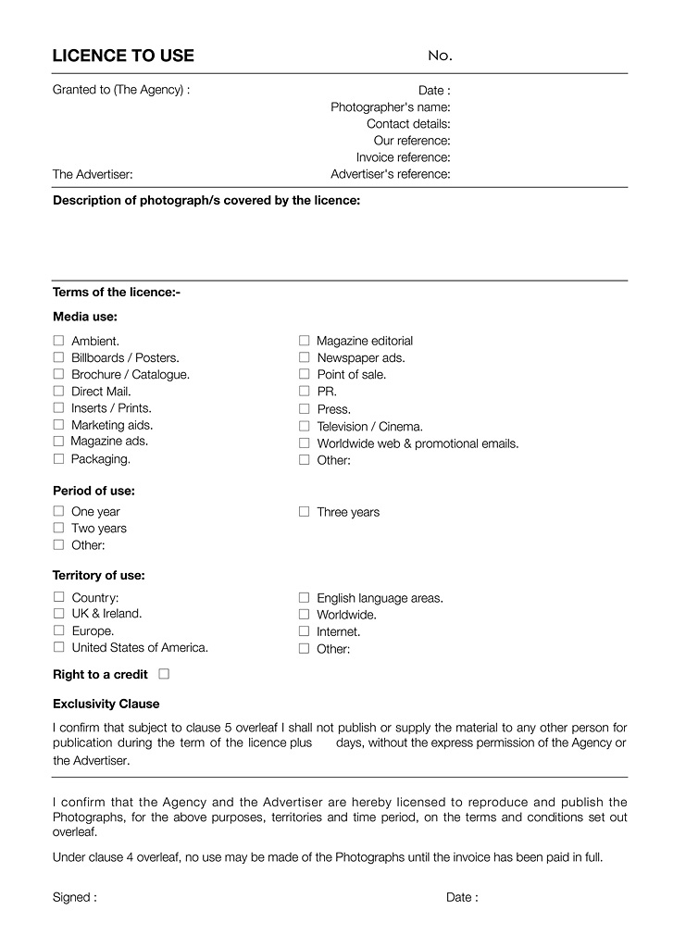
https://www.flickr.com/photos/37637197@N08/5794785888/in/photolist-9Q4MXw-rjoGnm-82LJ6Z-98KyuS-98Grfr-98KyrS-98Gq88-8XLxaW-qDUWb-82PU2G-3KyJpy-oz36XT-3dbKTF-8XLzA7-3uyvcZ-c6dZHo-8XLxKQ-pWsGnp-dNEki6-4mCjBn-9r5Q6C-82LJav-n5J9XN-n5JdVN-8XHwT6-8JgZgT-m56kuw-8XHw5e-qLFPY1-dAsrko-5JUGj-5JUJB-5JUDD-nifRk-nfV6Cm-nhFgU4-nfV8g1-r3DZLR-nhXxje-nhXACZ-q6S1ZB-nhXDM4-nhFeYS-r1mSN9-qLPvUX-r1X6V3-qLeaCH-r1X72f-nfVipY-4ccjpf
Licence to use
Ashley Morrison
CC BY-NC-SA 2.0
Notes:
［侵權、授權 Subset：Licence to use］
這是一份還算簡單的授權合約，包含授權用途、期間，以及區域，當我們想要取得國外著作的授權時，比如說想要翻譯成中文發布，就可能碰到這樣的狀況。

Slide 17
授權不容易第一次就上手
如果不是很熟，過程中很容易因繁複而放棄
考慮取得授權
聯繫權利人
擬、簽訂契約
與權利人協商
即便很熟，也會考量成本效益而不見得尋求授權
Notes:
［授權流程］
剛剛舉的例子還算不那麼困難的，一般人要走授權的路，實在不容易第一次就上手，如果不是很熟悉授權流程，忙了又忙問題不見得解決，過程中很容易因為手續太繁複而放棄。
看看授權的過程吧！從考慮要不要取得授權開始，然後，如果沒有任何制式授權的方式，得要先聯繫到權利人，再來要與他或他們協商授權的條件，在擬定授權契約的來來回回之後，最後才有機會簽訂授權契約。
這個流程不要說不熟的了，就算是很熟的人，都可能會考量成本效益不符，而不見得願意尋求授權。
//可依情境不同舉個雙方都很煩的例子

Slide 18
減少法律風險，把失去的樂趣找回來
創用 CC 授權出現
c
創用 CC 是在著作權基礎下運作，不是取代它
Notes:
［創用 CC］
有沒有一種又省力又可以避免法律爭議，把創作與利用創作的樂趣找回來？有的，而剛剛說的那些就是創用 CC 出現的背景。
創用 CC 是對不特定人授權的開放性授權契約。簡化授權過程：除非是要做超過授權條件的使用，否則無須一一取得著作人的授權。
簡單講：創用 CC 的存在是為了發揮著作價值，不是取代著作權。
因此，在採用創用 CC 授權的同時，依然可以跟著作權人洽談創用 CC 授權之外的授權事宜。
//可以依情境不同舉個上一張的反例

Slide 19
創用 CC 採部分權利保留
對常見網路使用行為而言更為友善
A
不限制人、時、地，對所有人開放授權，任何人只要依照作者預先選定的條件，即可自由利用。
Notes:
［部分權利保留］
相對於所有權利保留，創用 CC 採部分權利保留的做法，由著作人設定授權條件，將著作開放公眾使用。對於網路使用者來說，看到什麼就是什麼，很容易判斷常見的網路使用行為中，什麼能夠做，什麼不能做。無論是創作者跟利用人，都省了不少麻煩。
創用 CC 是不限制人、時、地，對所有人開放的授權，任何人只要遵循著作人所設的條件，即可自由利用，減少利用時的觸法風險。
其他部份保留下來的權利，仍然受到著作權保護。若利用方式超越授權範圍，仍然是侵害著作權。

Slide 20
增加利用的誘因
讓創作在全世界流通
c
c
c
c
c
c
c
c
c
c
c
c
c
c
相對於保護得密不透風，建立一個創作激發創作的生態系
Global Refresh by Creative Stall from the Noun Project (CC BY 3.0 US)
Notes:
［發揮著作價值］
創用 CC 授權，可以增加利用的誘因，讓創作在全世界流通。相對於把創作保護到極致，不如建立一個創作激發創作的生態系，以發揮創作更大價值。
尤其是網路時代，每個人常常兼具創作人與利用人身份。創用 CC 更為創作人與利用人之間搭起無形的橋梁。
Subset: Fast Company’s article

Slide 21
Fast Company Article: http://www.fastcompany.com/3005719/fast-feed/national-intelligence-estimate-china-systematically-hacking-us-companies
Photo: http://www.flickr.com/photos/bobchao/2288801130/
Image: Flickr user BobChao (CC BY-SA 2.0)
Notes:
［發揮著作價值 Subset：Fast Company’s article］
這種使創作發揮更大價值的流通，並不是遙不可及。 比如說，Fast Company 這份得了許多獎的國外雜誌，在這篇文章所搭配的照片，就是來自身邊朋友採用創用 CC 授權的作品。
Ref:
Fast Company Article: http://www.fastcompany.com/3005719/fast-feed/national-intelligence-estimate-china-systematically-hacking-us-companies
Photo: http://www.flickr.com/photos/bobchao/2288801130/
//舉身邊朋友的例子，說明不是遙不可及。

Slide 22
就像為創作發一張名片
對全世界介紹，降低利用障礙
CV
作品名
（若有）
作者
網址
（若有）
授權條件
Notes:
［類比］
就像為創作準備一張名片，對全世界介紹自己的作品，將利用障礙降低。
這張名片上需要包含的是作品名稱（如果有），作者（一定要），網址（有最好），還有授權條件（一定要）。

Slide 23
選擇授權條件
BY
姓名標示
*必選
b
n
NC
非商業性
d
a
ND
禁止改作
SA
相同方式
分享
兩者不能並存
Notes:
［授權條件］
現在就為自己的創作選一個授權條件吧！
BY 就是姓名標示（Attribution）
作者是哪位的意思。
在創作者有提供相關資訊的情況下，利用人必須按照著作人指定的方式標示創作者的姓名或筆名、著作名稱、出處或網址、原有的授權方式。所有的創用 CC 授權條款，都必須包含 「姓名標示」這項授權要素。
NC 是非商業性（Non Commercial）：不能使用於商業用途，也就是不得因獲取商業利益或私人金錢報酬為主要目的來利用作品。
ND 禁止改作（No Derivs）：利用人只能重製作品，而不能變更、變形或修改，以產生衍生創作。
SA 相同方式分享（Share Alike）：一旦變更、變形或修改本著作，也得對衍生作品採用與原作相同的授權條款。
發現了嗎？後面兩個條件不能並存。
Ref:
http://creativecommons.org/compatiblelicenses

Slide 24
組合成自己要的授權
較開放
較不開放
stateof.creativecommons.org
0
o)
BY
b)
BY-SA
b a
BY-ND
b d
BY-NC
b n
BY-NC-SA
b n a
BY-NC-ND
b xn d
自由文化授權
（不限制商業使用或改作）
此排序採用國際創用 CC 總部的觀點，不同領域可能有其他看法
Notes:
［授權組合］
將授權條件定下來，就可以組合出這六種授權，依照國際創用 CC 總部所認為的開放程度排下來，就像是這樣。
最左邊 的 CC 0剛剛沒有提到，他是在法律允許的最大限度內拋棄著作權的佛心選擇。甚至不需要標示姓名就可以重製、散布、傳輸以及修改著作，包含商業性使用。
CC BY 姓名標示後可以重製、散布、傳輸以及修改著作。其他右側的授權組合也都要滿足姓名標示條件。
CC BY-SA 在姓名標示外，若因修改著作而產生衍生著作，其衍生著作也需要採用相同授權條款的條件。
CC0 跟 CC BY、CC BY-SA 都是不限制商業使用或改作的自由文化授權。
CC BY-ND 在姓名標示之餘，允許使用者重製、散布、傳輸著作（包括商業性利用），但不得修改著作。
CC BY-NC 姓名標示後，使用者可以重製、散布、傳輸以及修改著作，但不得為商業目的之使用。
CC BY-NC-SA 姓名標示，允許使用者重製、散布、傳輸以及修改著作，但不得為商業目的之使用。若修改該著作，其衍生著作也需要採用相同授權條款。
CC BY-NC-ND 僅能透過姓名標示重製、散布、傳輸著作，但不得為商業目的之使用，亦不得修改利用之著作。
這個開放排序採用國際創用 CC 總部的觀點，但是你的開放不是我的開放，所以不同領域可能有其他看法。
比如說 Open Educational Resources (OER) 就認為有 ND 就是不開放，所以根本不予排序。
Ref:
https://stateof.creativecommons.org

Slide 25


需要的形式都準備好了
b a
法律條款
一般人可讀
機器可讀
專業解讀
簡單明暸
自動化作業
Document by Jamison Wieser, and Document by Andrej Preston from the Noun Project (CC BY 3.0 US)
Notes:
［CC 三態］
任何你需要的授權條款表達形式都準備好了。當需要法律專業解讀的時候有定型化契約法律條款，正常人要看的就只是授權圖示，簡單易懂可避免誤會，還有機器（例如 Google bot）可以判讀的代碼可以取用。
Subset: 機器可讀為何重要？

Slide 26

Q: 機器可讀為什麼重要？
A: 以圖找圖，選可改的條件試試看
https://goo.gl/dPM0oy
服貿黑箱 ETBlue goo.gl/E2jQho Licensed under WTFPLv2.
Notes:
［CC 三態 Subset：機器可讀為什麼重要？］
以這張作者以 WTFPL 授權出來的服貿圖為例，因為沒有機器可讀的代碼，透過 Google 以圖找圖，更改使用權限的條件試試看，可以發現雖然作者允許各種利用，但搜尋引擎卻無法判別，導致想要用的人無法從搜尋結果發現。
Ref:
https://goo.gl/dPM0oy

Slide 27
以文字標示創用 CC 授權
CC BY[-條件][-條件] (版號) [區域]
選擇性
中英文標示皆可，例如：CC BY-SA 3.0 TW＝創用 CC 姓名標示-相同方式分享 3.0 台灣
4.0 以後不再依國家或地區法律進行本地化，3.0以前才需要標示「區域」
Notes:
［文字標示］Part 3
任何時候，一定可行的做法，就是在著作的適當位置，例如影片的開頭或者文件的頁首／頁尾，以文字方式標示採用之創用 CC 授權條款。 用文字標示創用 CC 的格式就像是這樣：在 CC BY 之後選擇性接上一到兩個其他條件，然後必須要打上版號，配合不同版號，不一定要標示本地化的的區域。
例如：CC BY-SA 3.0 TW 就等於創用 CC 姓名標示-相同方式分享 3.0 台灣，中英文標示皆可，但是法律條款在 4.0 以後，就沒有本地化版本了，統一以英文版或是他的翻譯為準。

Slide 28
各種採用創用 CC 的方式
用文字
用圖示
HTML 碼
用外掛
例如：
CC BY 4.0
例如：
S
例如：
授權精靈
例如：
WordPress
MS Office
OpenOffice
可於 CC 官網取得
可用 CC 字型打出
如果網路服務支援，建議使用內建設定，以獲得額外支援
Notes:
［各種標示］
標示創用 CC 授權的方式，可以用剛剛提過的文字表示，例如：CC BY 4.0；
用圖片，著作人也可以在著作的適當位置放上創用 CC 授權圖示之一，例如這個是 CC BY-SA 的圖示。這可以用別人創作的 Creative Commons Icon 字型打出；
著作人想對網頁的內容採用創用 CC 授權時，亦可採用台灣創用 CC 官網提供的授權精靈。 還可以取得 HTML 碼，跟圖片一樣都可以從創用 CC 官方網站取得；
另外，一些常見的軟體也有創用 CC 外掛程式可以在設定後自動標示，像是 WordPress、MS Office，以及 OpenOffice。
最後，許多網路服務在你上傳著作時都有提供創用 CC 授權的選項。最方便的做法，就是當網路服務支援時，直接使用他們的內建設定。

Slide 29
使用創用 CC 授權的作品
依據利用方式找尋條件相符的作品
使用前
視情況而定，考慮對該素材採用創用 CC 授權的相關資訊存證
使用時
依據對方指定的方式進行姓名標示
Notes:
［利用著作］
那麼，又要如何使用創用 CC 授權的作品呢？其實只要簡單兩步驟，首先，依據你想要的利用方式找尋條件相符的作品，找到了之後，再按照對方指定的方式進行姓名標示，並依照授權人的分享條件利用作品。
創用 CC 的授權是無法撤回的，但萬一日後公開授權方式有變動，可以視情況而定，對該素材採用創用 CC 授權的相關資訊予以存證。

Slide 30

台灣創用 CC 計畫
授權精靈
素材搜尋
Notes:
［台灣創用 CC 計劃］
在台灣創用 CC 計畫官網上，創作者可以利用授權精靈決定授權方式，取得正確的授權標示及 HTML 碼（如果適合用於網頁），利用人也可以經由素材搜尋的整合式搜尋，一次搜尋支援創用 CC 的主要網路服務。
//選擇性以網頁 demo

Slide 31
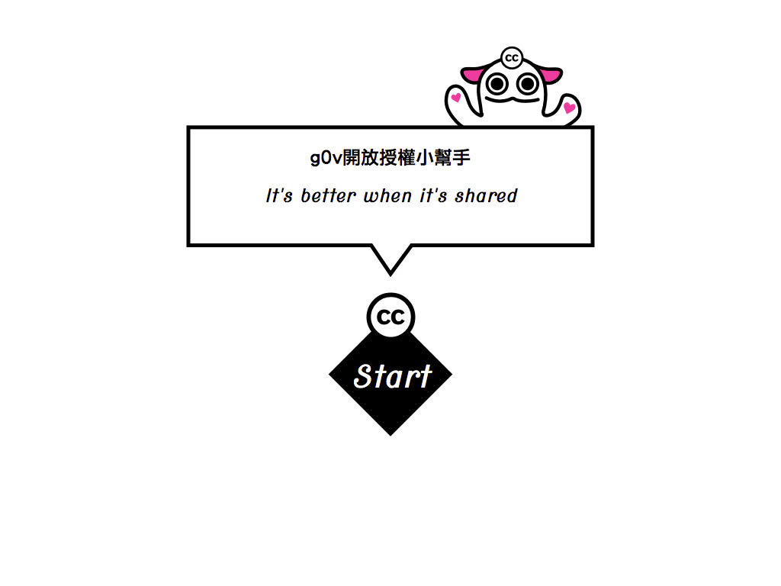
g0v.github.io/cchelper/
Notes:
［開放授權小幫手］
或是你可以嘗試 g0v 社群發起的 CC 授權小幫手，以回答更白話問題的方式，來決定授權方式。
//選擇性以網頁 demo

Slide 32
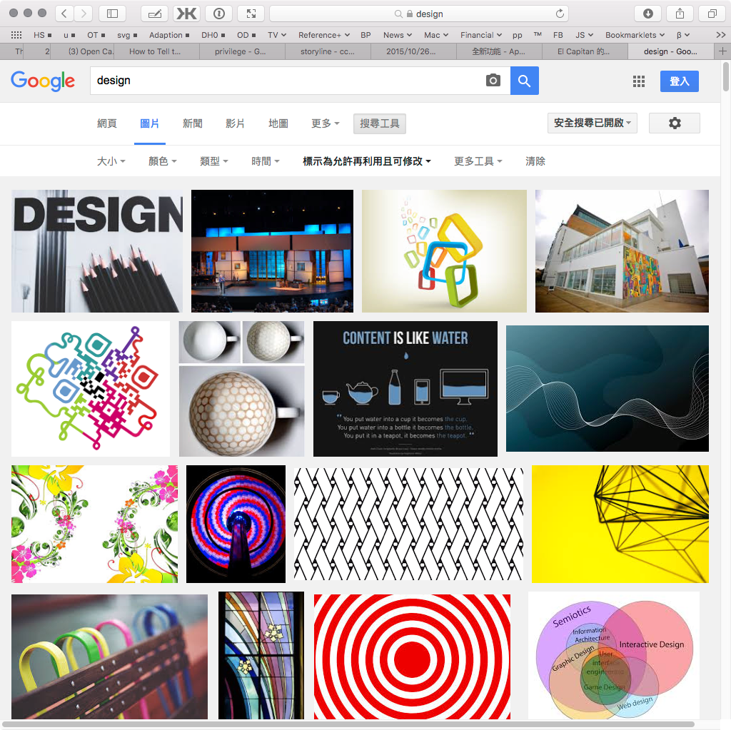
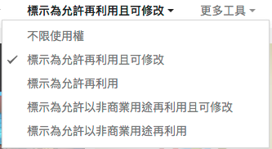
搜尋圖片時，可以在搜尋工具中設定使用權限
https://www.google.com.tw/search?q=design&safe=active&client=safari&rls=en&tbas=0&tbs=itp:clipart,sur:fmc&tbm=isch&source=lnt&sa=X&ved=0CBMQpwVqFQoTCM_xiseZ48gCFcSYlAodAT8BTQ&dpr=1&biw=1024&bih=939
Notes:
［Google 圖片搜尋］
使用 Google 搜尋圖片時，可以開啟搜尋工具，在「使用權限」選項中設定條件，其實這邊的使用權限，指的就是相同方式分享以外的創用 CC 授權條件組合。
//選擇性 demo

Slide 33

在帳號設定的隱私權和權限之下，選擇內容預設授權
https://www.flickr.com/account/prefs/license/?from=privacy
Notes:
［flickr 預設］
在照片分享服務 Flickr 裡面，可以在個人帳號設定預設授權，無論是創用 CC 的六種授權組合，甚至是公眾領域或是 CC 0。

Slide 34
在批次管理裡面，一次對多張相片進行授權方式編輯
https://www.flickr.com/photos/organize
Notes:
［flickr 批次管理］
在 Flickr 裡面，可以一次對多張相片進行授權方式編輯，方法是在所在位置的右上角點擊「更多」，再選擇「管理」，即可於「批次管理」介面中，在「權限」清單下，一次變更多張照片的授權。

Slide 35
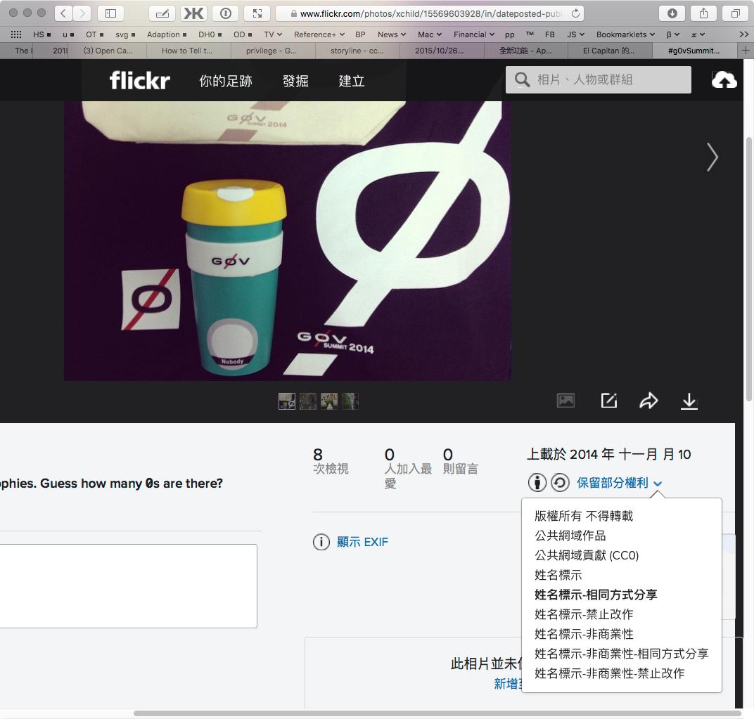
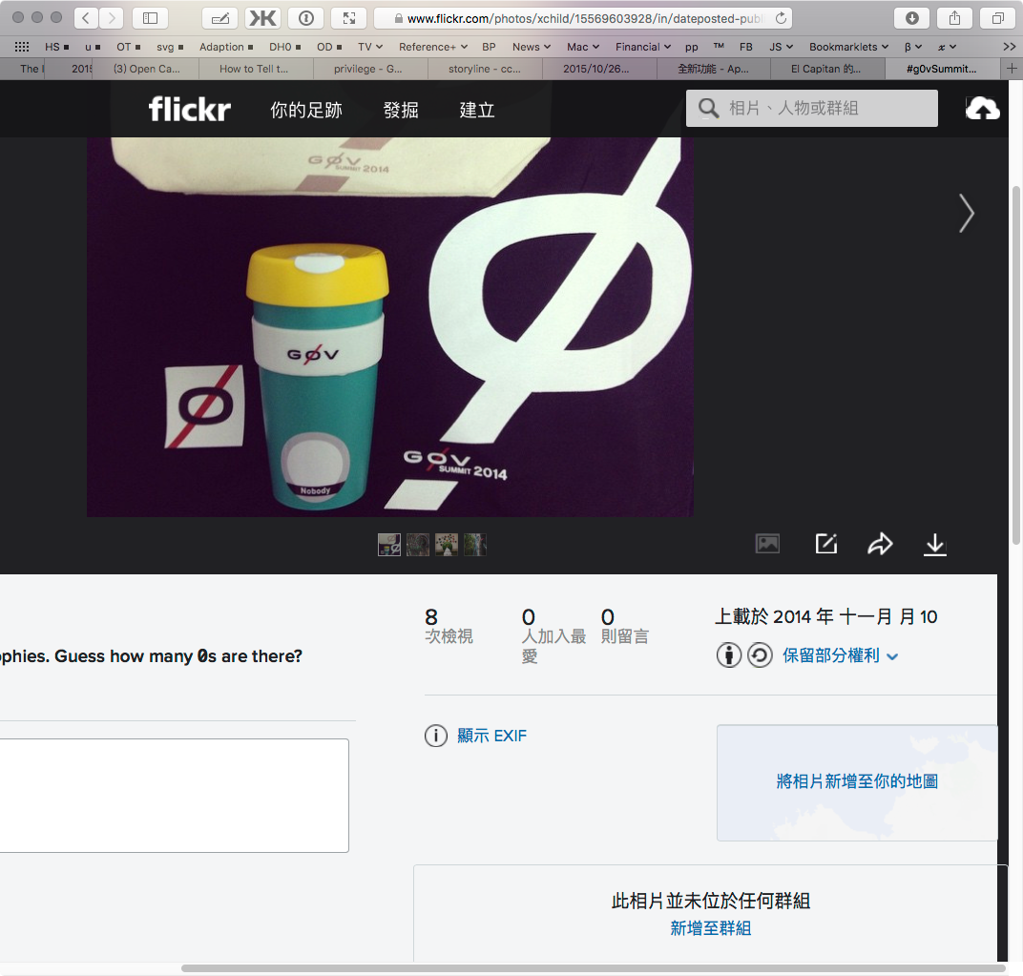
瀏覽單張照片時，也可以點擊授權方式清單變更授權
Notes:
［flickr 單張授權］
當然，在 Flickr 瀏覽單張照片時，也是可以點擊授權方式旁邊的清單變更授權的。
變更授權如此容易，也就是利用時需要對授權方式存證的理由之一。

Slide 36
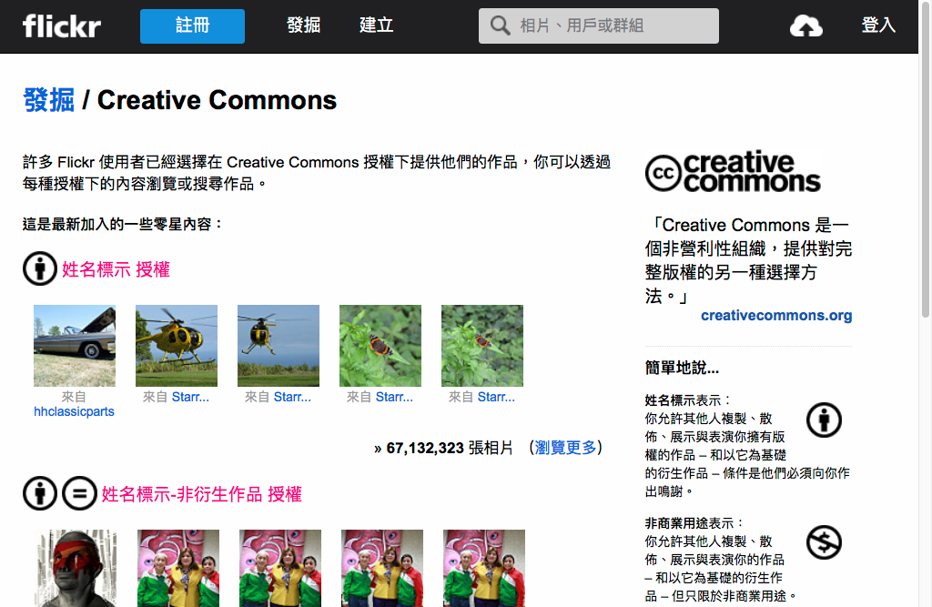
到 Creative Commons 專區，發掘採用創用 CC 的照片
https://www.flickr.com/creativecommons/
Notes:
［flickr 創用 CC 專區］
如果想要尋找 Flickr 上採用創用 CC 授權的照片，除了到這個專區之外，
//Flickr 可以有影片

Slide 37
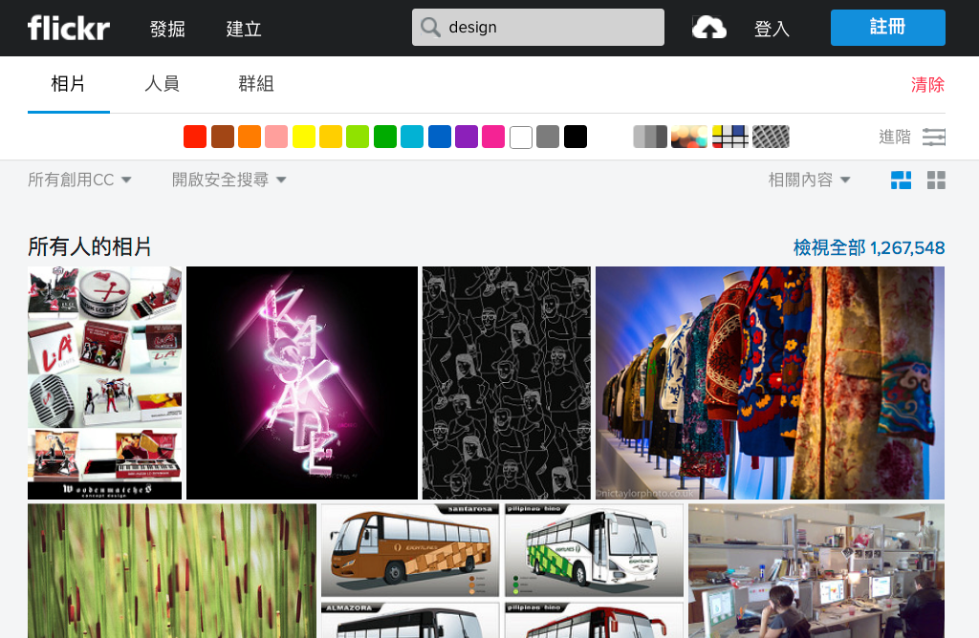
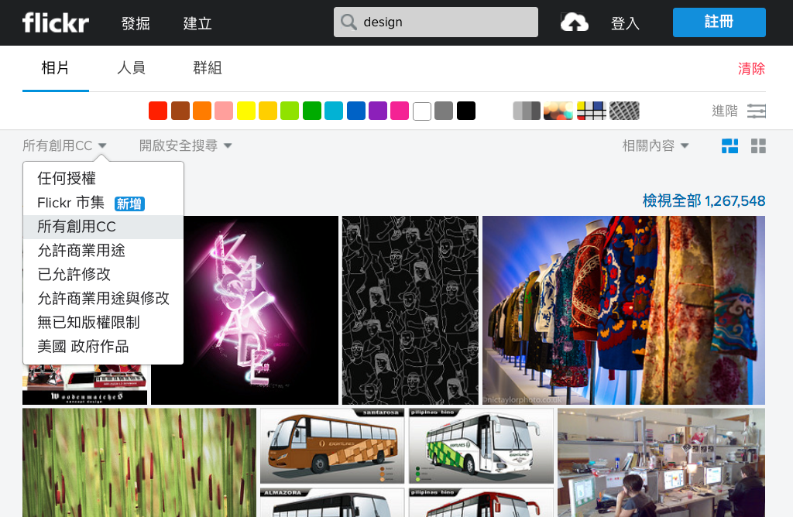
或是在一般搜尋結果中，以授權條件進行篩選
https://www.flickr.com/search/?text=老地方&contacts=all&view_all=1&license=2%2C3%2C4%2C5%2C6%2C9
Notes:
［flickr 搜尋結果篩選］
還可以在一般搜尋結果進行篩選。
https://www.flickr.com/search/?text=design&license=2,3,4,5,6,9
@講個秘訣，可以更細的搜尋授權

Slide 38

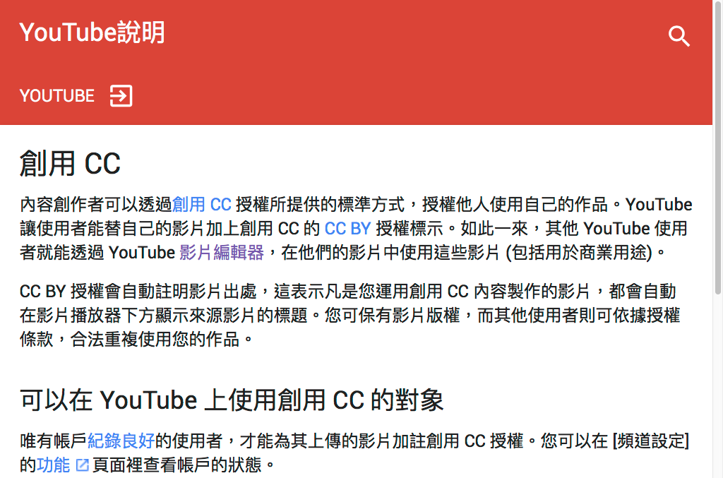
內建支援，可以從創用 CC 說明頁找到進一步資訊
https://support.google.com/youtube/answer/2797468?hl=zh-Hant
Notes:
［Youtube 創用 CC 說明］
Youtube 也有內建創用 CC 姓名標示授權選項，可以從說明頁找到進一步資訊。
Ref: 請注意，你所上傳的影片內容必須完全符合 CC BY 授權的授權規定，才能為影片加上創用 CC 授權標示。這類符合授權規定的內容包括：
• 由你原創的內容
• 其他加上 CC BY 授權標示的影片
• 屬於公版資源的影片

Slide 39

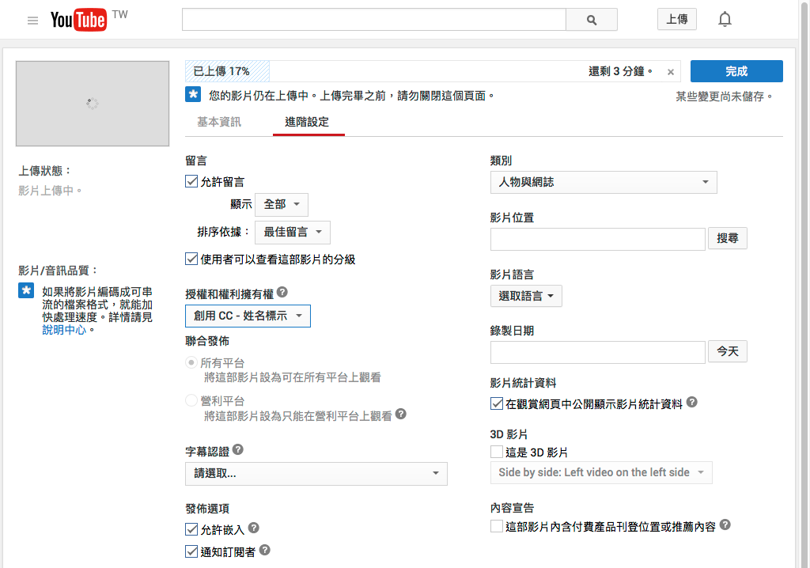
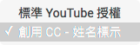
上傳影片後，可在進階設定選擇創用 CC 姓名標示授權
https://www.youtube.com/upload
Notes:
［Youtube 上傳影片］
在 Youtube 上傳影片之後，可以在進階設定中選擇授權。
Ref: 請注意，你所上傳的影片內容必須完全符合 CC BY 授權的授權規定，才能為影片加上創用 CC 授權標示。這類符合授權規定的內容包括：
• 由你原創的內容
• 其他加上 CC BY 授權標示的影片
• 屬於公版資源的影片

Slide 40
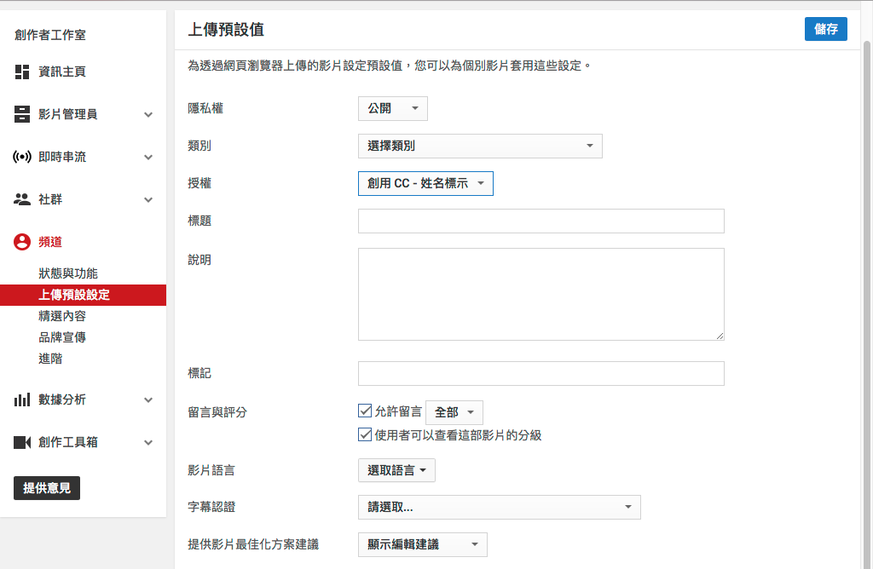
上傳的影片多半都採相同授權，也可以設定預設授權
https://www.youtube.com/upload_defaults
Notes:
［Youtube 頻道預設］
如果上傳 Youtube 的影片多半都採用相同的授權，也可以在頻道的上傳預設設定之中做選擇。
Ref: 請注意，你所上傳的影片內容必須完全符合 CC BY 授權的授權規定，才能為影片加上創用 CC 授權標示。這類符合授權規定的內容包括：
• 由你原創的內容
• 其他加上 CC BY 授權標示的影片
• 屬於公版資源的影片

Slide 41
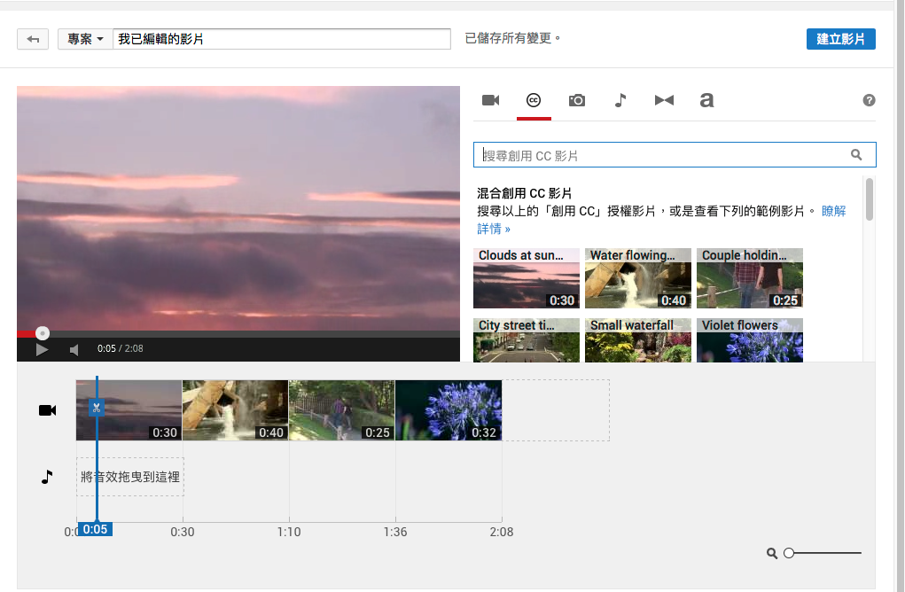
進入影片編輯器，可搜尋創用 CC 影片加以混合剪輯
https://www.youtube.com/editor
Notes:
［Youtube 影片編輯器］
從影片管理員 > 創作工具箱的路徑進入 Youtube 的影片編輯器後，還可以直接搜尋創用 CC 影片加以混合剪輯。https://www.youtube.com/editor
現在你可以猜到為何 Youtube 只支援一種創用 CC 授權了嗎？
影片管理員 -> 創作工具箱 -> 影片編輯器

Slide 42
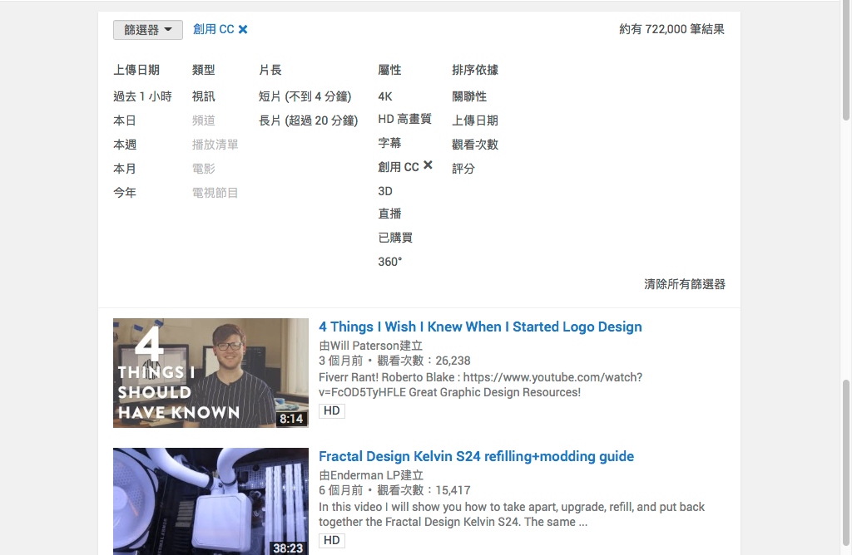
也可於搜尋結果運用篩選器，找出採用創用 CC 的影片
https://www.youtube.com/results?lclk=creativecommons&search_query=design&filters=creativecommons
Notes:
［Youtube 搜尋結果篩選］
Youtube 上的搜尋結果也可以運用篩選器，找出採用創用 CC 的影片。

Slide 43
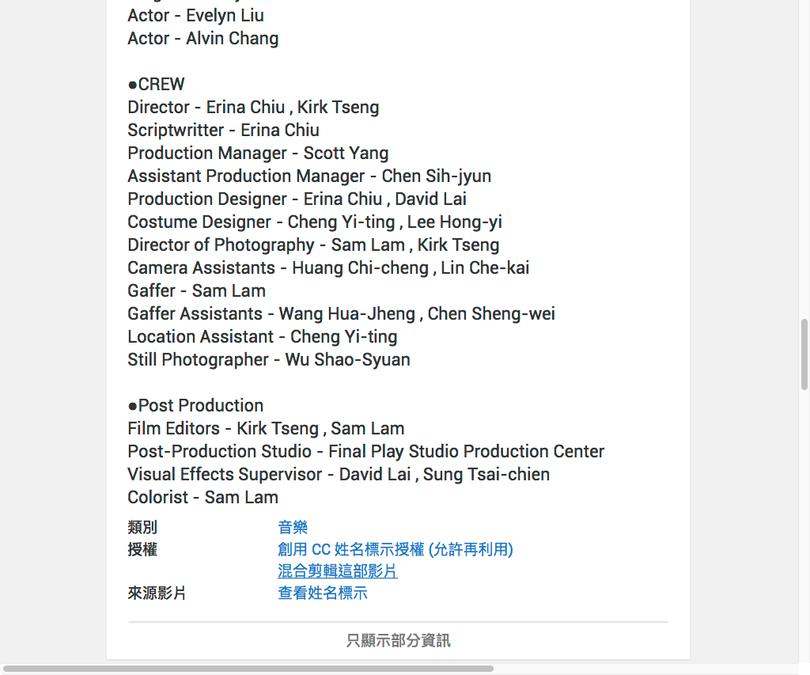
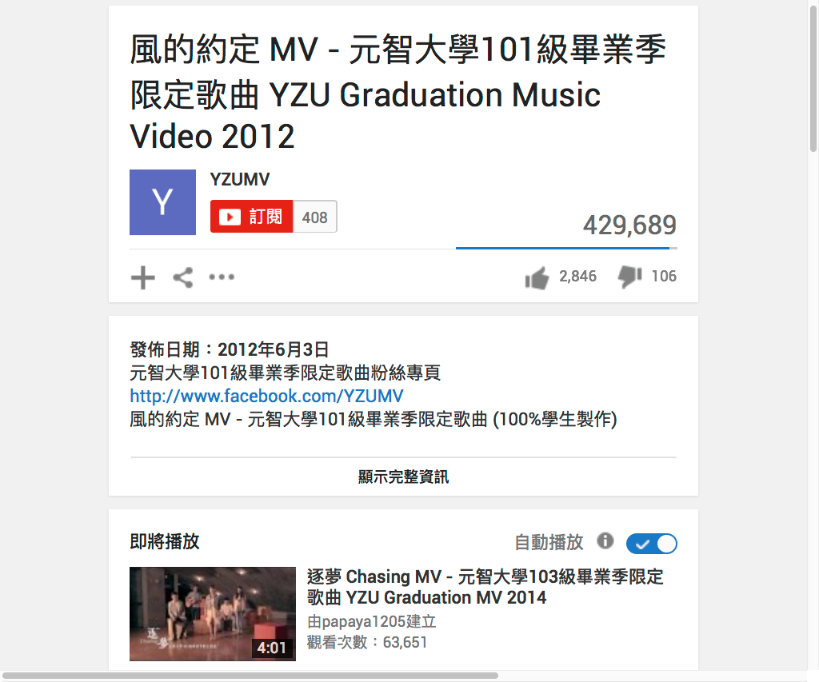
顯示影片完整資訊，若採用創用 CC 授權，即可混合剪輯
風的約定 MV - 元智大學101級畢業季限定歌曲
YZU Graduation Music Video 2012
https://youtu.be/8yGJKx6r8LY
Notes:
［Youtube 混合剪輯］
在 Youtube 觀看個別影片，可以顯示完整資訊，在最下方確認授權方式，當影片採用創用 CC 姓名標示授權時，會出現「混合剪輯這部影片」的功能選項，點擊後會將此影片直接匯入影片編輯器。
Ref: 風的約定 MV - 元智大學101級畢業季限定歌曲
YZU Graduation Music Video 2012
https://youtu.be/8yGJKx6r8LY

Slide 44
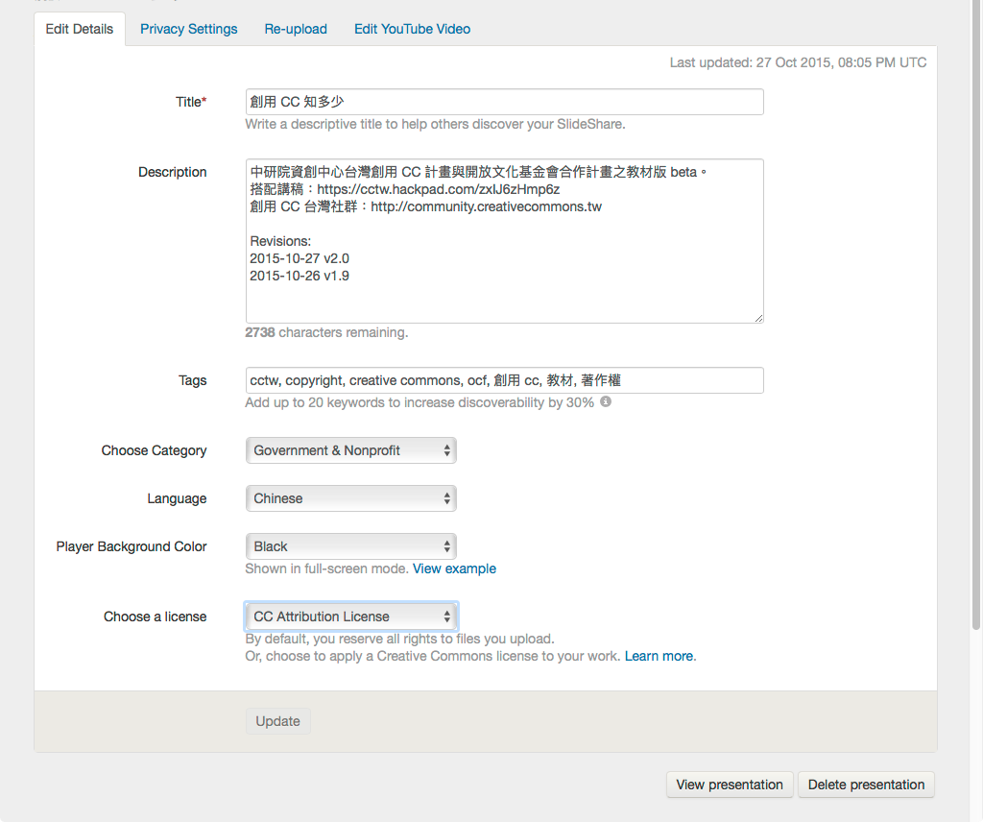
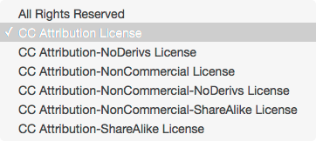
上傳投影片，可在編輯細節時選擇創用 CC 授權
http://www.slideshare.net/upload
Notes:
［Slideshare 編輯細節］
上傳投影片到 Slideshare，也可以在編輯細節（Edit Details）時選擇創用 CC 的各種授權。
好比說現在你正在看的這份投影片，就是採用創用 CC 姓名標示 4.0授權釋出的。

Slide 45
依不同形式的音樂素材，選擇適當的創用 CC 開放授權
http://ccmixter.org
Notes:
［ccMixter 上傳］
音樂常常是混搭不同創作的成果，創作者可於此網站上傳取樣、歌唱（依檔案形式不同可選用(CC0), (CC BY 3.0 US), 或 (CC BY-NC 3.0 US)）或混音（無著作權），由其他音樂人、製作人或 DJ 混音改作，創造音樂更大可能性，並可購買一次性授權做後續商業性利用。
http://ccmixter.org
上傳音樂作品到 CCMixter，則可以選擇創用 CC 姓名標示 3.0、CC 0、或是創用 CC 姓名標示-非商業性 3.0的授權方式。

Slide 46
全部都是公眾領域或創用 CC 姓名標示授權的圖像
thenounproject.com
Notes:
［The Noun Project ］
The Noun Project 是找尋設計圖像的好地方之一，這邊全部都是公眾領域或創用 CC 姓名標示授權的圖像。

Slide 47
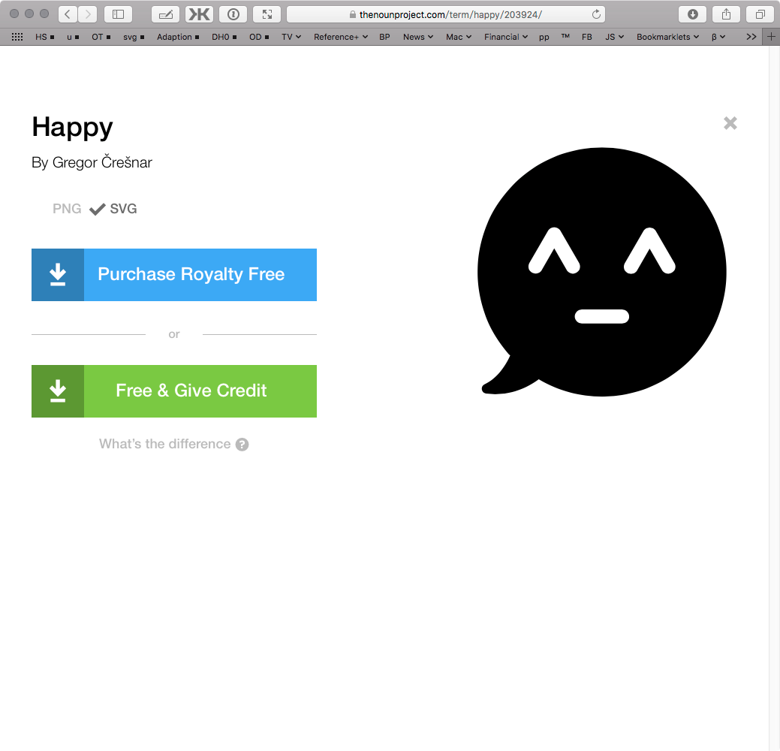
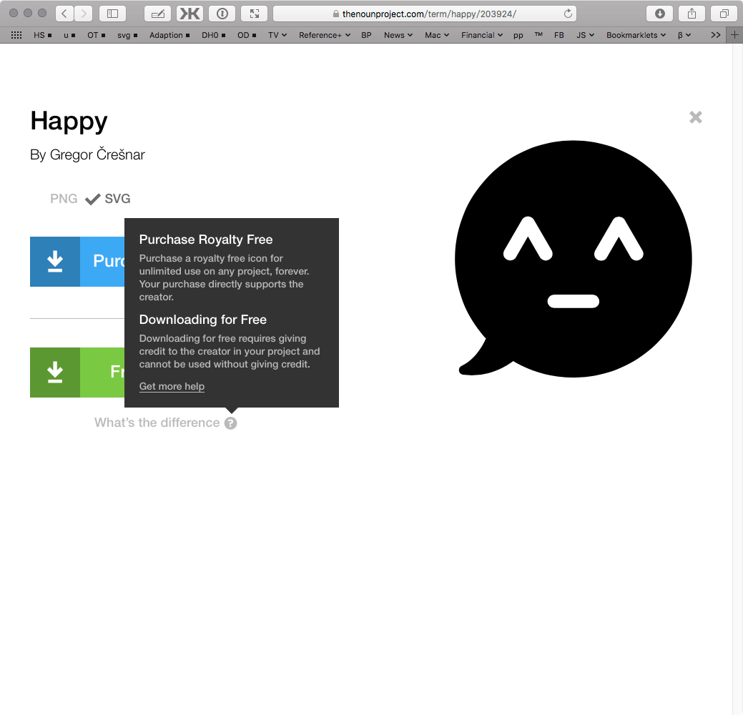
依是否願意標示作者，選擇一次性購買或免費下載
thenounproject.com
https://thenounproject.com/term/happy/203924/
Authors from the Noun Project (CC BY 3.0 US) / public domain
Notes:
@講個秘訣，也可以買（日後免權利金不限次數永久使用）

Slide 48
c
實例介紹
Notes:
［實例介紹］Part 4
或許在這之前你不認識創用 CC，但必定已經巧遇很多次。

Slide 49
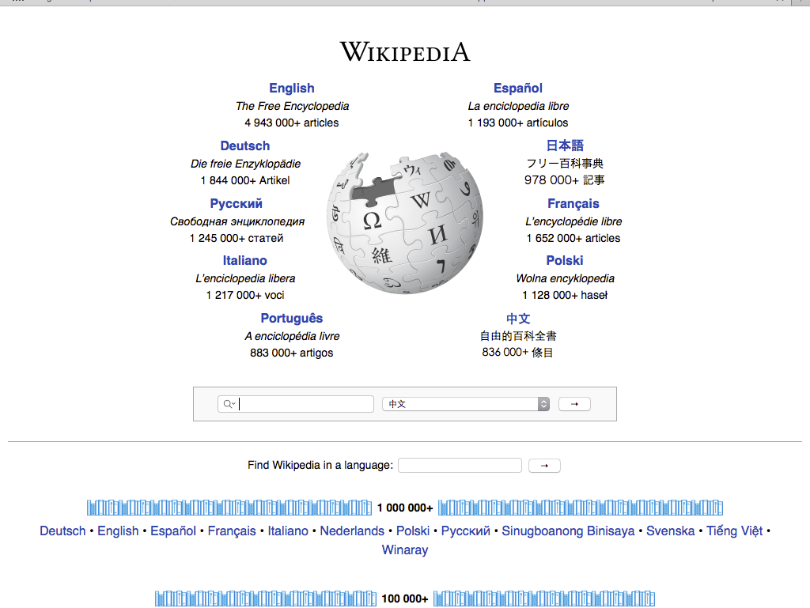
http://wikipedia.org
Authors of Wikipedia (CC BY-SA 3.0）
Notes:
［維基百科］
全球最大線上協作百科，3,400萬條目（中文超過84萬）全部文字以創用CC 姓名標示-相同方式分享 3.0 條款提供。
需要注意的是，文字以外的圖片等媒體檔案，則需點進去才能確認授權。
http://wikipedia.org
Ref:
《創用CC授權實務參考手冊-教育行政機關篇 2011版》
維基百科的內容亦同時採用 GNU 自由文件 (GFDL, GNU Free Documentation License）授權。過去維基百科採用的是 GNU 自由文件授權，雖然其實質內容與「姓名標示—相同方式分享」的條件相似，但是因為一般而言，其衍生著作僅能採用 GNU 自由文件授權，而與創用 CC 授權不相容。為了提高不同公眾授權間作相互混用的便利性，2009年時維基百科決議將原先採用 GNU 自由文件授權的內容，再以創用 CC「姓名標示—相同方式分享」授權。因此，目前維基百科的內 容採取雙重授權的方式，利用人可以選擇最符合其需求的授權條件來使用。

Slide 50
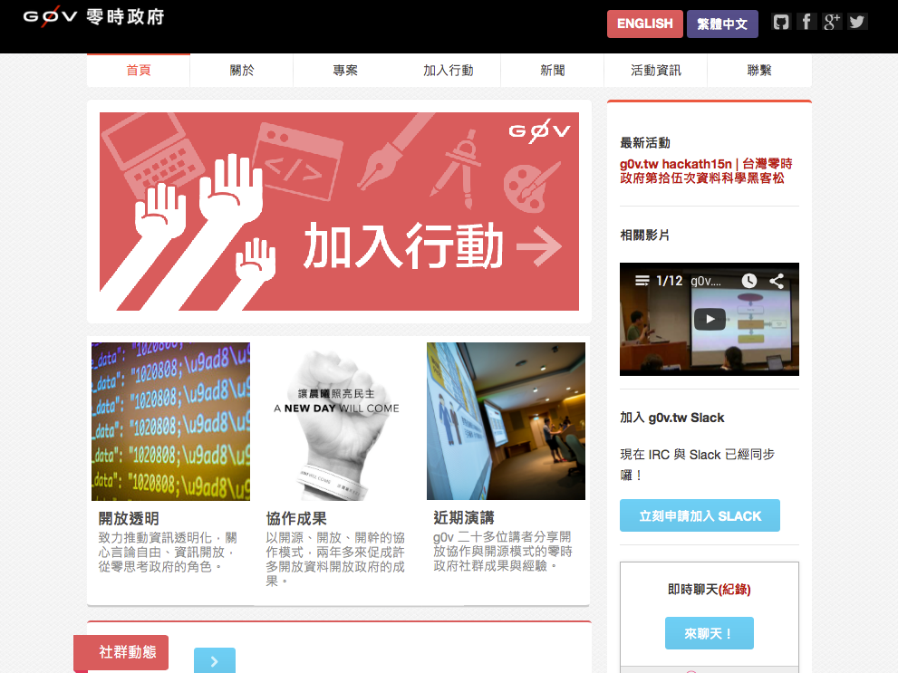
http://g0v.tw
g0v 貢獻者 (CC0) / (CC BY 4.0) / (CC BY-SA 4.0)
c
Notes:
［g0v］
開放資料社群 g0v，除了程式碼採開放原始碼授權之外，其餘內容絕大部分採用創用 CC 授權。
各專案常見授權包括 CC 0、CC BY，以及 CC BY-SA，實際採用的授權需要至各專案協作文件（如hackpad）確認。
http://g0v.tw

Slide 51
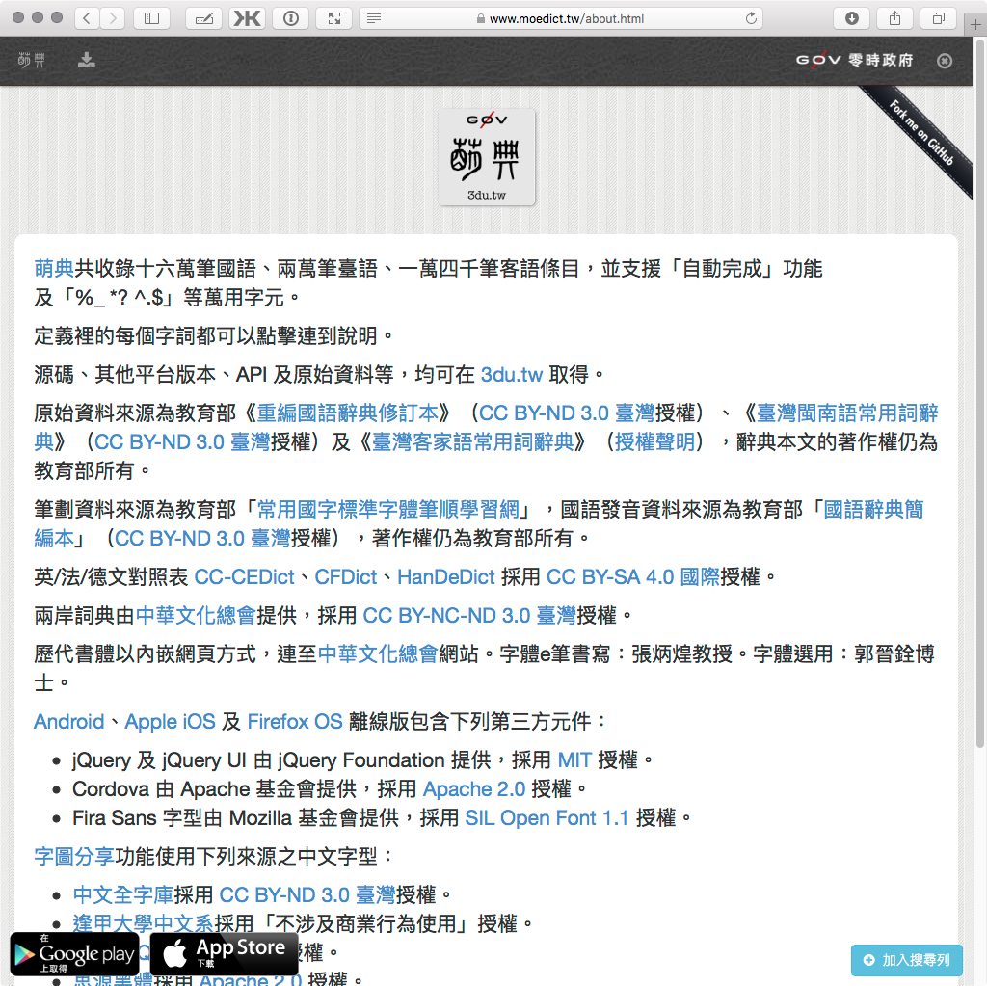
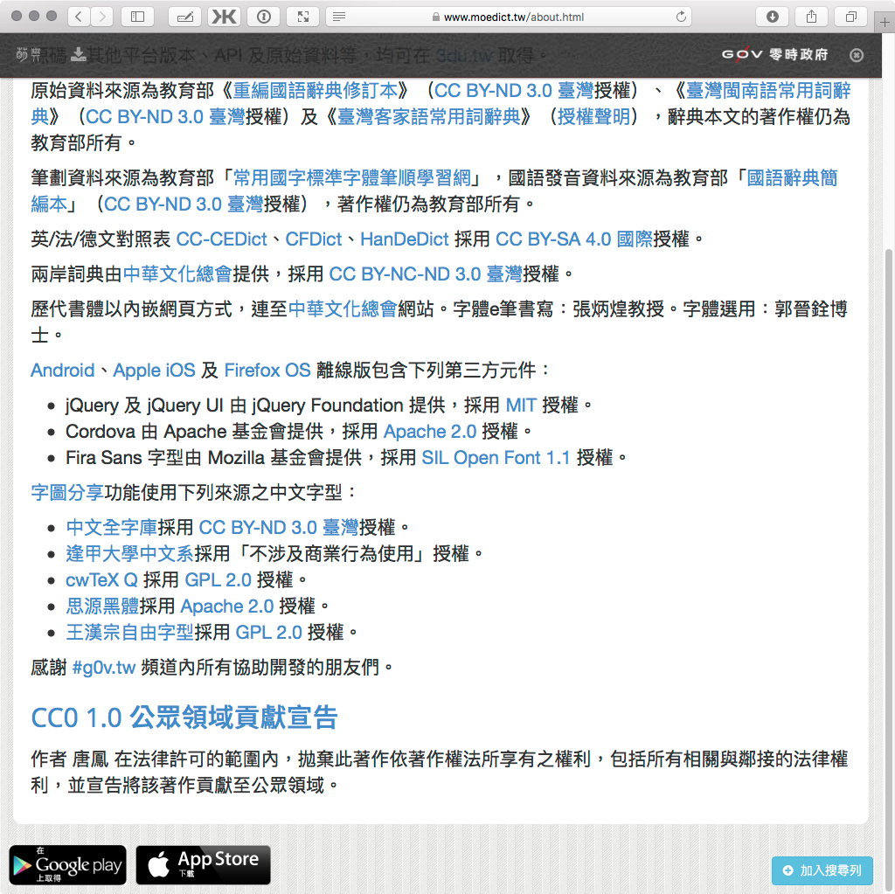
https://www.moedict.tw
唐鳳 (CC0)
Notes:
［萌典］
教育部有很完整的字辭典，但網站多年未改版不好用（e.g. 沒有登入功能卻會自動登出），經由民間發起將資料砍出，開發好用的萌典，各方響應協作，但有著作權顧慮，教育部正面回應，根本連想都想不到這些，遂改採開放授權，並進一步與民間配合。
https://www.moedict.tw
subset:
待補

Slide 52
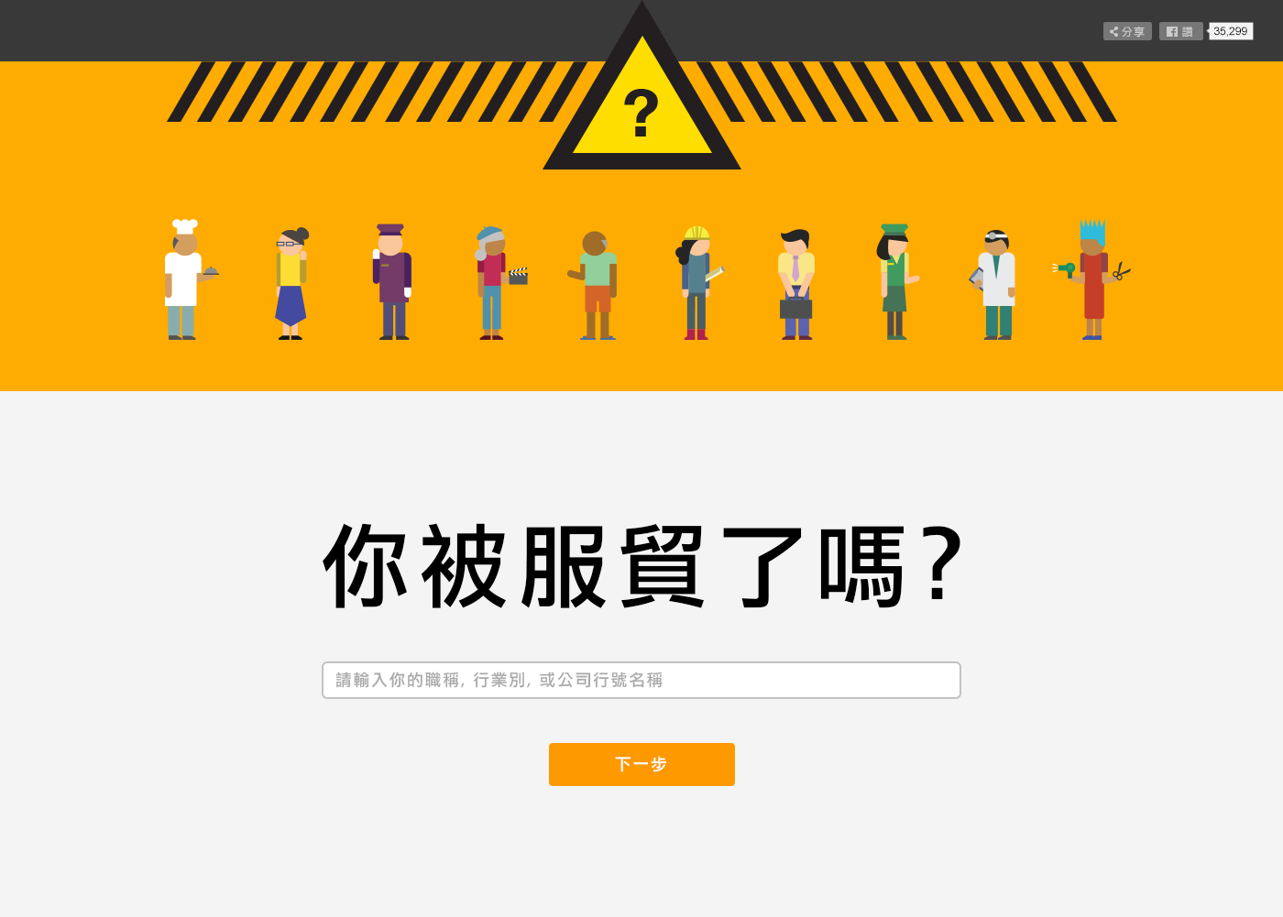
tisa.g0v.tw
g0v 貢獻者 (CC BY 4.0）
cb
Notes:
［你被服貿了嗎］
自由貿易協議合理流程⋯⋯，但服貿協議卻是反過來，政府只有行業對照草稿，還是 PDF，基於民眾無法很容易知道與自身關係進而關心，故挖此坑，將以建立民眾自身關係的方式，促進主動關心，本專案非程式碼內容，包含翻譯米糕成果皆以 CC By 釋出。
tisa.g0v.tw

Slide 53
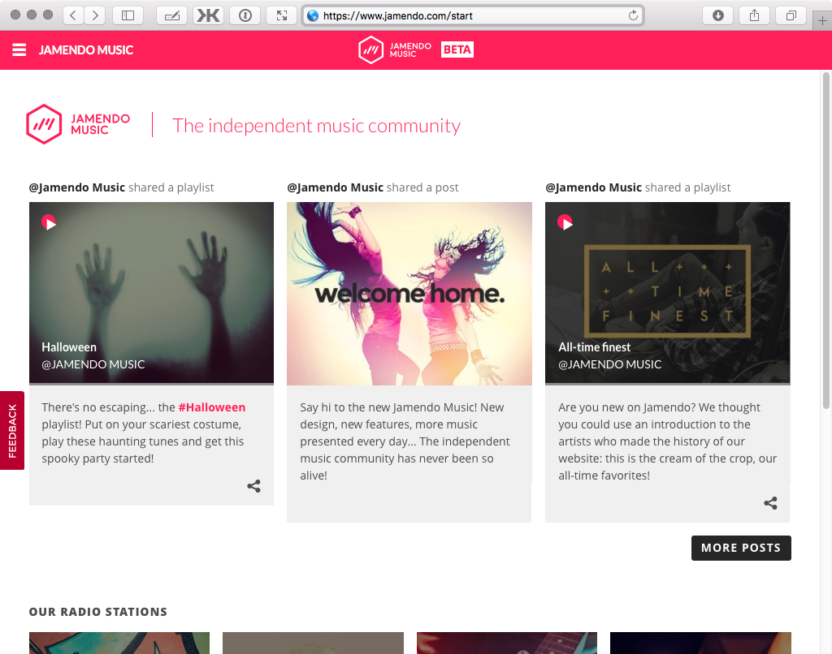
https://www.jamendo.com/
All CC 3.0 licenses
Notes:
［Jamendo］
Jamendo 號稱世界上最大的獨立音樂平台。它允許獨立音樂創作者展示他們的作品，並找到正在尋找新的音樂的更多粉絲。站上音樂皆採用 Creative Commons 授權，在音樂創作者發布他們的音樂並維護他們的權利，同時提供用戶下載和分享的自由。它的商業模式能讓使用者自由下載音樂，而商業運用時則對音樂創作者支付報酬，透過 Jamendo PRO 服務以非常快速和簡單的方式與極具吸引力的價格對專業人士銷售音樂授權。

Slide 54
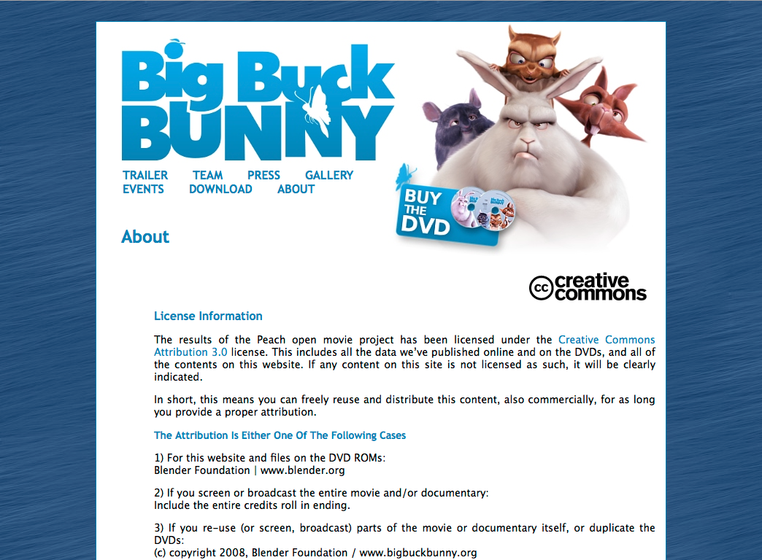
https://peach.blender.org/about/
Blender Foundation (CC BY 3.0）
Notes:
［Big Buck Bunny 大雄兔］
Big Buck Bunny 大雄兔 是 Blender 基金會在2008年創作完成並發行（Blender 是著名的開放原始碼3D 繪製軟體）的動畫電影，整部影片從影片製作到配樂，全部使用開放原始碼軟體製作，製作技術與素材徹底公開。
https://peach.blender.org/about/

Slide 55
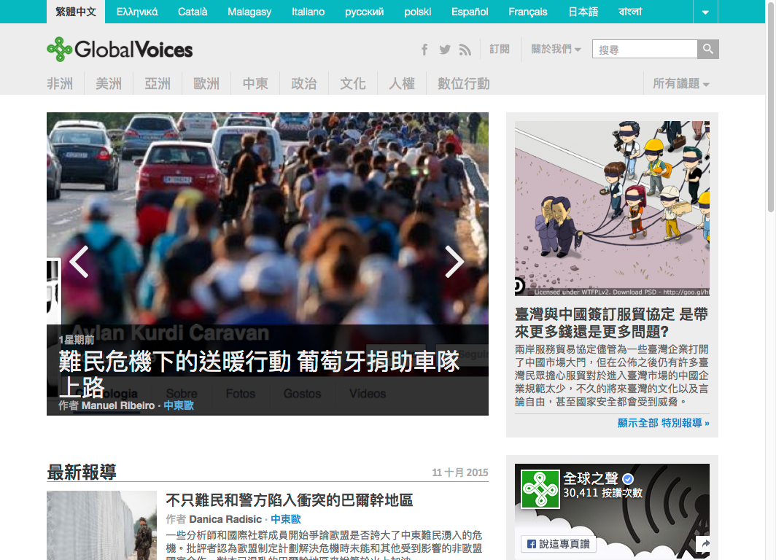
https://zht.globalvoices.org
全球之聲 (CC BY 3.0）
Notes:
［全球之聲］
全球之聲是由世界各地的部落客及譯者組成，協力報導、編輯、翻譯主流媒體外的聲音，所有內容採用 姓名標示 3.0 未本地化 (CC BY 3.0) 條款釋出。
//兼論新聞報導合理使用規定
§9 下列各款不得為著作權之標的︰
四、單純為傳達事實之新聞報導所作成之語文著作。
§49 以廣播、攝影、錄影、新聞紙、網路或其他方法為時事報導者，在報導之必要範圍內，得利用其報導過程中所接觸之著作。
§52 為報導、評論、教學、研究或其他正當目的之必要，在合理範圍內，得引用已公開發表之著作。
https://zht.globalvoices.org

Slide 56
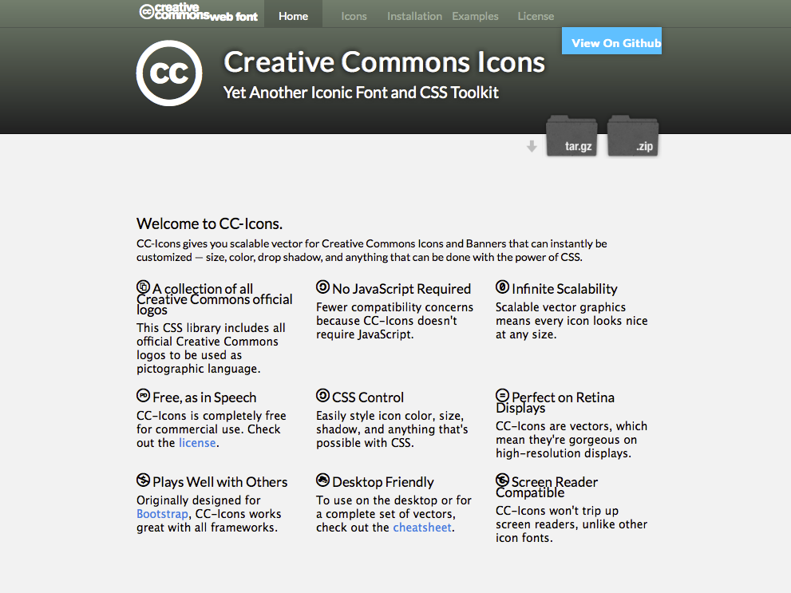
http://cc-icons.github.io
Ricardo Barros (CC BY 4.0）
Notes:
［Creative Commons Icons Font］
© 是一般字型可以打出來的，CC 則否，要輕易打出相關圖示，最簡單而不需用到圖像編輯軟體的做法，就是安裝字型，除單機可以使用（為此份簡報所採用），當存成 PDF 時也會內嵌進去，傳給別人也可順利觀看，也有網路字型可運用於網頁，相容於各框架。
http://cc-icons.github.io

Slide 57
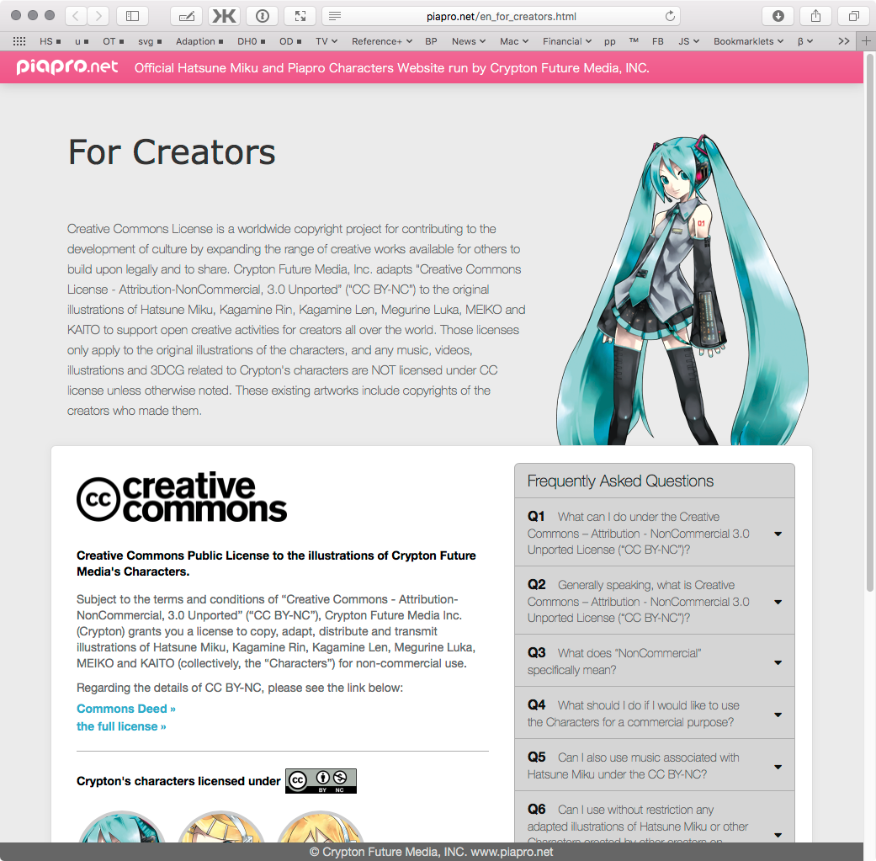
http://piapro.net/en_for_creators.html
Crypton Future Media, INC. (CC BY-NC 3.0）
Notes:
［初音未來造型］
日本本來就有豐富的「二次創作」（同人）文化，甚至日本CC與同人作家也合作設立「同人標章」，台灣也常有同人誌活動。初音未來的造型採用開放授權（非商業），就是為了利於同人的改作，對於原作商業利用有利無害。
Subset：同人Mark
http://piapro.net/en_for_creators.html

Slide 58
http://commonsphere.jp/doujin/
《同人マーク》（同人 Mark）by Akaniji (CC BY 2.1 JP)
Notes:
［初音未來造型 Subset：同人Mark］
赤松健老師和日本創用CC組織分會的期望是，著作權人今後只要在自己的作品附上『同人Mark』標章，便同意第三者能夠在「コミケ」等同人誌販售會上贈送、販賣該作品的二次創作；但是，數位掃描等電腦檔案除外。雖然關於『同人Mark』的詳細規約尚未發表，但是這個標章將只會容許二次創作，不允許任何複製的手段－－這就是它與現行「創用CC」最大的差異。
Ref:
http://ccsx.tw/2013/08/19/ken-akamatsu-doujin-mark/

Slide 59
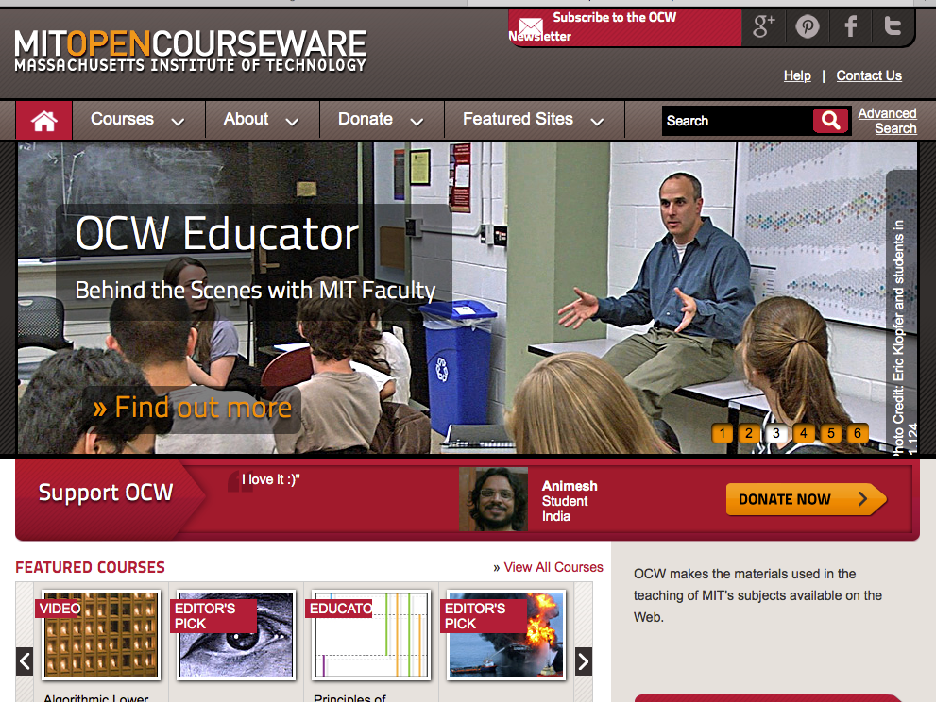
http://ocw.mit.edu/
Massachusetts Institute of Technology（CC BY-NC-SA 4.0）
Notes:
［開放式課程］
在當前網際網路的發展下，越來越多學校教育的替代品早已存在，單就開放式課程一項，就有麻省理工學院（2260課程）、史丹佛大學等各國際知名大學競相提供，我國台、成、清、交等數十所大學也組成台灣開放式課程聯盟與國際接軌。
大學教育經費需求之所以龐大，正是因為其教師、校園的同時間所能教育、負擔的學生有限，但課程卻可以以接近零邊際成本的資訊服務來提供，除了無關學位的進修課程，更可提供無人數、地域限制的線上學位課程，且品質不會因為規模而稀釋。
“The idea is simple: to publish all of our course materials online and make them widely available to everyone.”
Dick K.P. Yue, Professor, MIT School of Engineering
「網際網路將拯救高等教育，但它可能會讓你的母校消失。」 －教育學者約翰·卡茨曼
http://ocw.mit.edu/

Slide 60
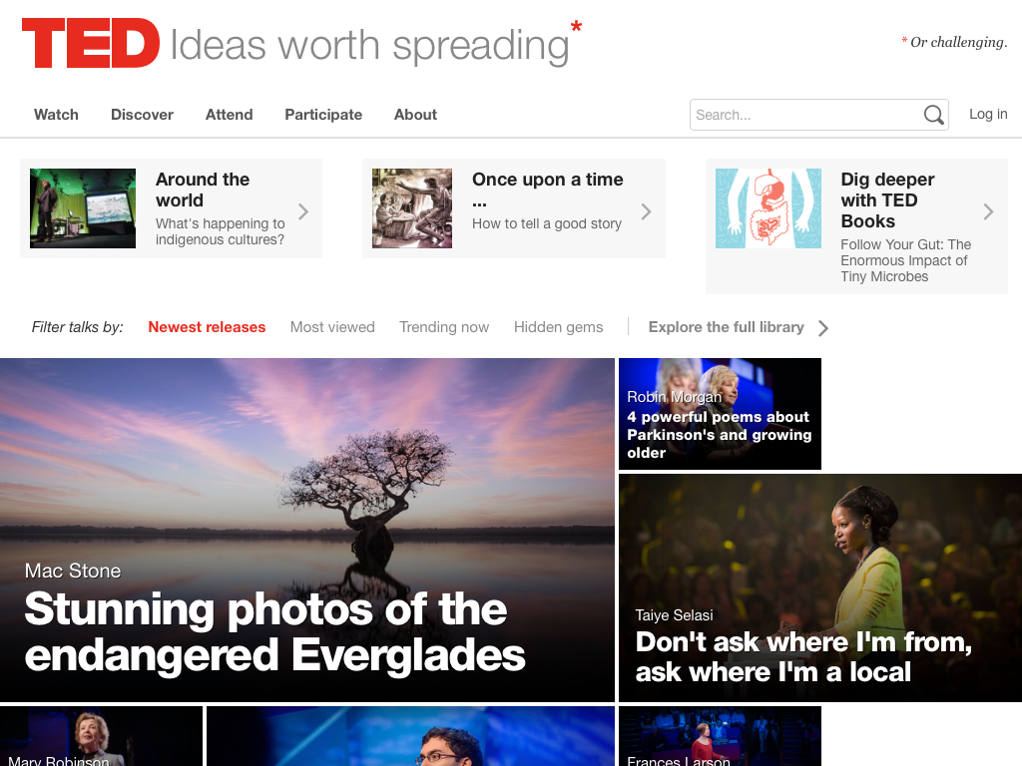
http://www.ted.com
TED Conferences, LLC (CC BY-NC-ND 3.0）
Notes:
［TED］
TED（意指科技、娛樂、設計）是知名的 idea 分享平台，要讓值得散佈的想法廣傳，最好的方式就是讓別人一起共襄盛舉，現場看一場 TED 價格不菲（2015年大會8500美元仍一票難求），但除了線上可免費觀看，也可對影片進行非商業性使用，惟不得改作。
http://www.ted.com

Slide 61
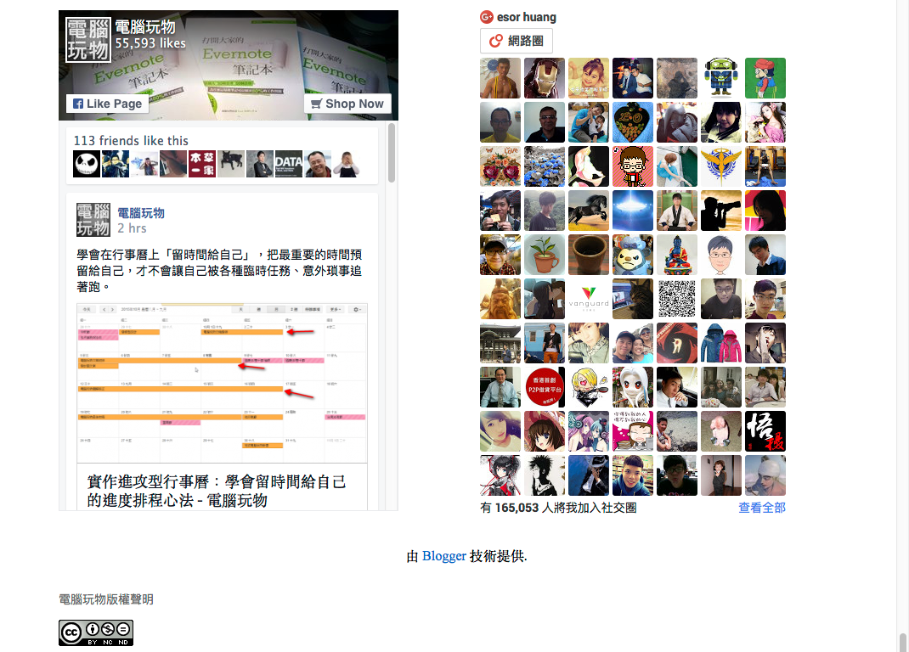
http://www.playpcesor.com
Esor Huang（CC BY-NC-ND 4.0）
Notes:
［電腦玩物部落格］
Facebook 與 Google+ 專頁分別有5.5萬及16.5萬追蹤者的知名部落客異塵行者，部落格所有內容都是創用CC 姓名標示-非商業性-禁止改作 4.0 授權條款釋出，但不但不妨礙商業機會，其產出內容還更易傳播，也同時是出書作者。
http://www.playpcesor.com

Slide 62
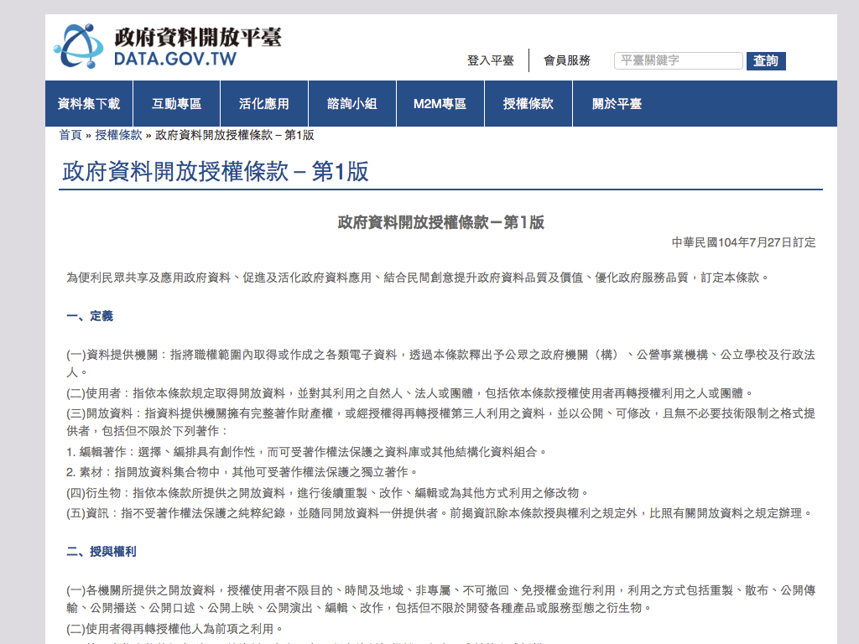
http://data.gov.tw/principle
單向相容於創用 CC 姓名標示 4.0 授權
Notes:
［政府資料開放授權條款］
本來政府資料開放授權條款有些問題⋯⋯，但改版停滯，經民間發起民間版後，政府與民間溝通半年餘，最終採用版本與「創用CC授權 姓名標示 4.0 國際版本」單向相容，使用者利用開放資料後以「創用CC授權 姓名標示 4.0 國際版本」規定之方式利用，視為符合本條款之規定。
英國 OGL 3.0 也單向相容於 CC BY 4.0 & Open Data Commons Attribution License.
Ref:
四、版本更新及授權轉換
(一)本條款如有修正，依舊條款提供之開放資料，於新條款公告時，使用者得選擇採用新條款利用。但原資料提供機關，於提供開放資料時，已訂明其使用之特定版本條款者，不在此限。
(二)本條款與「創用CC授權 姓名標示 4.0 國際版本」相容，使用者依本條款利用開放資料，如後續以「創用CC授權 姓名標示 4.0 國際版本」規定之方式利用，視為符合本條款之規定。
//兼論政府著作合理使用規定
§9 下列各款不得為著作權之標的︰
一、憲法、法律、命令或公文。
二、中央或地方機關就前款著作作成之翻譯物或編輯物。
前項第一款所稱公文，包括公務員於職務上草擬之文告、講稿、新聞稿及其他文書。
§50 以中央或地方機關或公法人之名義公開發表之著作，在合理範圍內，得重製、公開播送或公開傳輸。
//著作權法修正案
第六十一條 中央或地方機關或公法人為提供公共資訊之目的，以其名義公開發表之政策說明資料、調查統計資料、報告書或其他類似之著作，得利用之。
http://data.gov.tw/principle

Slide 63
c
常見問題
Notes:
//增加問題需加入目標對象標籤
//Q、A 依照設計領域、公部門、非營利組織、教育領域、開放資料改寫。
//若現場狀況與時間許可，可以考慮問觀眾問題，以互動吸引進一步參與。
許多問題只是建議方向，實際上真正發生問題時，應配合情境決定，而沒有標準答案
Ref:
CCTW 官網 FAQ
部分內容參照：創用 CC 入門 FAQs
https://cctw.hackpad.com/material-list-of-faqs-for-beginners

Slide 64
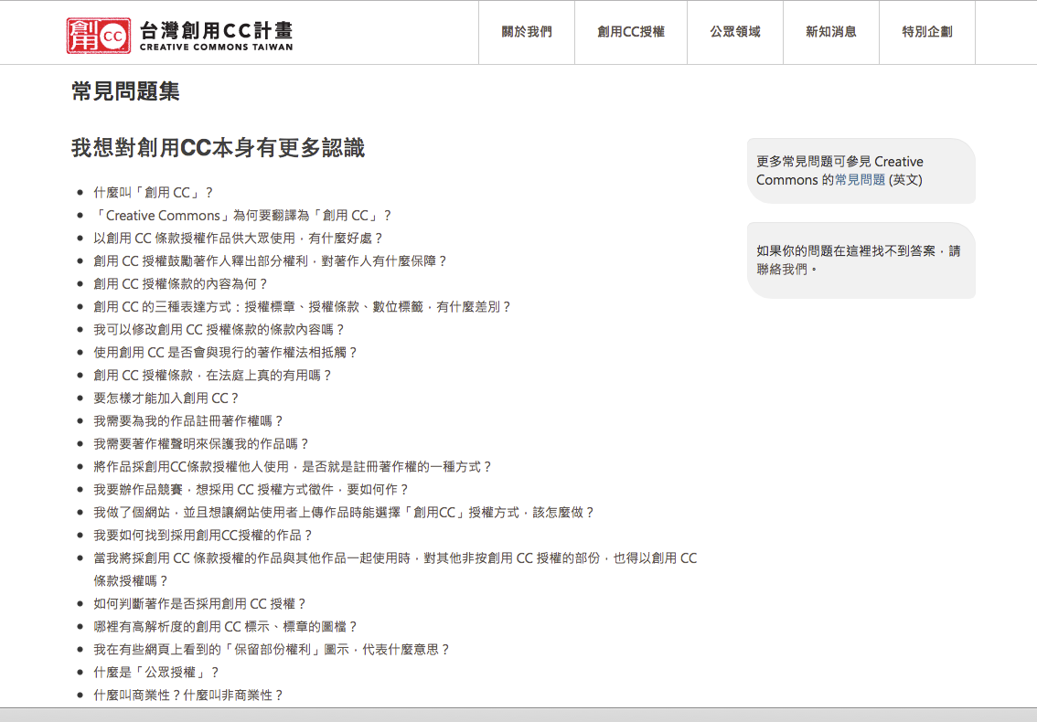
http://creativecommons.tw/faq
中央研究院資創中心台灣創用 CC 計畫（CC BY-SA 3.0 TW）
Notes:
更多⋯⋯
更多⋯⋯
沒有也可以問。

Slide 65
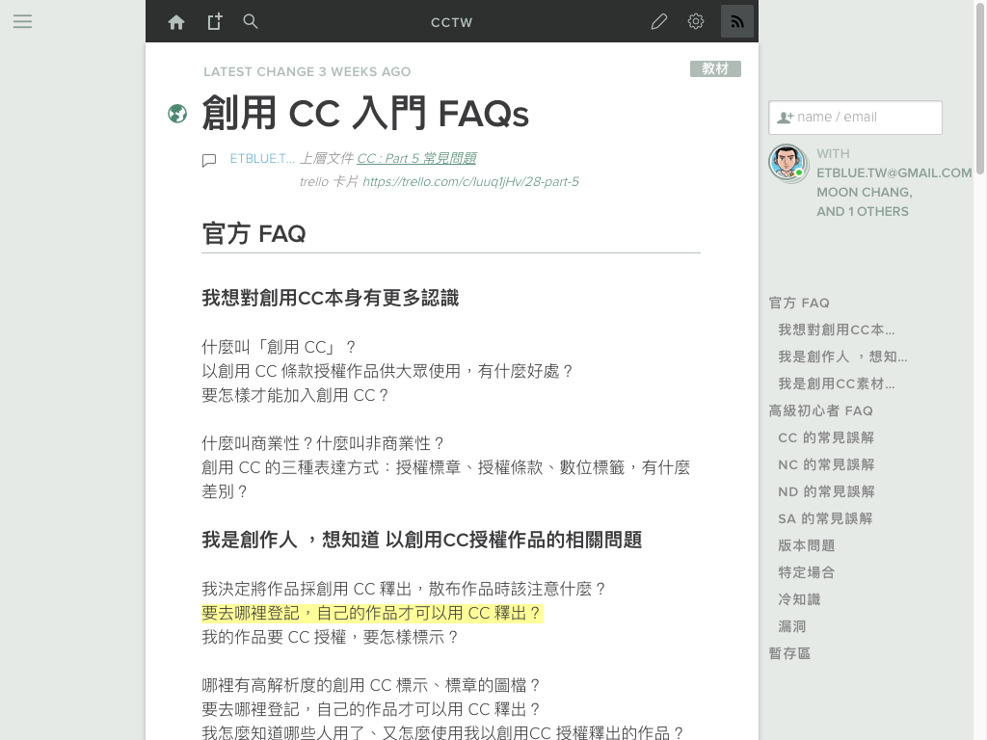
https://cctw.hackpad.com/material-list-of-faqs-for-beginners
創用 CC 台灣社群參與者（CC BY 4.0）
Notes:
By 創用 CC 台灣社群參與者（CC BY 4.0） https://cctw.hackpad.com/material-list-of-faqs-for-beginners

Slide 66
c
以創用 CC 條款授權作品供大眾使用，有什麼好處？
#創作人
Notes:
53. 使用創用 CC 授權，創作更容易散播出去。分享本身也是一件符合人性、令人開心的事。被更多人看見與利用，就有創造更多價值的機會，而創用 CC 能使得創作者與利用人之間的授權關係更明確，不容易有爭議。
已經有很多創作者運用這種方式分享創作，保守估計至2014年底為止，全球共有超過8億8千萬份著作採用創用 CC 授權。
//via https://stateof.creativecommons.org
加入這個大家庭，就能共同探索拓展人類知識與文化的途徑。

Slide 67
c
請問用了創用 CC 怎麼賺錢？
#創作人
Notes:
54. //CC 不反商，所以除非加入非商業性條件，否則允許商業應用。
實情是，只靠著作權保護創作也沒有辦法賺錢，無論如何還是得靠有市場價值的授權。
採用創用 CC 授權，並不代表從此無法商業授權。如果有人經由散播的創作產生興趣，想要取得創作者保留的部份權利，仍須與創作者協議授權條件，創作者當然也有收權利金的空間。
衡量自己的創作那部分有市場價值，自己有多依靠市場價值，就可以槓桿運用開放利用的部分，來創造整體更大價值
舉例而言，在採用創用 CC 授權的網路影音節目中安插廣告。藉由創用 CC 清楚說明授權方式，促使大眾流通這些節目（以及其中的廣告）來賺取收益，這便是種可行的方式。
國際創用 CC 總部也正準備出版彙整創用 CC 商業模式的電子書。
//via https://www.kickstarter.com/projects/creativecommons/made-with-creative-commons-a-book-on-open-business/description

Slide 68
c
要去哪裡登記，自己的作品才可以採用創用 CC 授權？
#創作人
Notes:
56. 將授權條件伴隨創作宣告就已足夠，並不需要再去哪邊登記。
原則上，自己的創作完成時，就享有創作的著作權，包含將它授權給其他人使用的權利，所以不需要作任何登記的動作，就可以採用創用 CC 授權。
不過，為了穩固授權狀態，還是可以選擇如 Registered Commons 之類的服務，將自己採用創用 CC 的著作登錄進去，獲得經第三方認證的創用 CC 證明。
此外，如果是在聘僱關係下產生的著作，那麼它的權利歸屬就要看聘僱的約定，如果著作財產權已約定移轉給聘僱方，就要獲得對方同意才能將它以創用 CC 授權。

Slide 69
c
我應該選擇哪種創用 CC 授權？
#創作人
Notes:
57.
CC 有幾種？CC 有六種。
授權方式說明別人能如何利用你的創作，所以應該按照自己希望別人能怎樣利用你的創作，來選擇適合的授權方式。
需要幫助的話，你可透過：
1 台灣創用 CC 網站的授權精靈，或 g0v 社群的 CC 授權小幫手， 來協助釐清授權選擇；
2 或者，可以尋求 CCTW 社群的意見，找出最符合需求的授權方式；
3. 當然，也可以先在部分創作試用創用 CC，先講求不傷身體，再講求效果。

Slide 70
CC 有六種
先講求不傷身體，再講求效果
Notes:
57.
CC 有幾種？CC 有六種。
授權方式說明別人能如何利用你的創作，所以應該按照自己希望別人能怎樣利用你的創作，來選擇適合的授權方式。
需要幫助的話，你可透過：
1 台灣創用 CC 網站的授權精靈，或 g0v 社群的 CC 授權小幫手， 來協助釐清授權選擇；
2 或者，可以尋求 CCTW 社群的意見，找出最符合需求的授權方式；
3. 當然，也可以先在部分創作試用創用 CC，或先採用較保守的創用 CC 授權方式。先講求不傷身體，再講求效果。

Slide 71
c
我怎麼知道哪些人用了、又怎麼使用我以創用 CC 授權的作品？
#創作人
Notes:
http://creativecommons.tw/node/332
58. 簡單講，和不採用創用 CC 授權一樣，目前沒有完美的方式 ──無法要求所有利用人告知所有使用方式。
現在有些網路服務，例如 Google 搜尋、以圖搜尋等，可以在網路上協助找出文字、圖像作品的使用情形，但僅限網路：你很難得知墨爾本的某位仁兄正在演奏你以創用 CC 授權的曲子、或東京的某位少女將你以創用 CC 授權的照片印在馬克杯上。
// 隨情境可替換以上舉例
雖然如此，由於創用 CC 授權必須包含姓名標示這一項，若創作帶有完整的姓名標示資料，例如將創用 CC 授權精靈提供的程式碼嵌入網頁中，將可提高後續利用在網路中被找到的機會。
此外，搭橋給別人走也是一個方式，像是在創作旁以 wiki 等形式開放線上文件給利用人填寫，讓看到原作的人也有機會看到衍生作品，吸引利用人自行登錄。

Slide 72
c
我的作品以前採用創用 CC 授權，但我現在想改回保留所有權利，要如何取消？
#創作人
Notes:
59. 噢不！萬萬不可。
想像一下你利用了創用 CC 授權的著作，結果有一天原作者要收回曾經開放的權利，這會造成多大的困擾與混亂？
一來因為創用 CC 授權是對不特定的大眾進行授權，因此無從撤銷。二來為確保大家對創用 CC 的信賴，也需要穩定創用 CC 的授權機制，所以創用 CC 授權有不可撤回的特性，創作一旦採用創用 CC 授權，即無法撤銷！
因此，在選擇創用 CC 授權方式的同時，也要將此特性一併考量進去喔！

Slide 73
張泰山的頭髮／
吃進肚子裡的炭烤三明治
Notes:
D'oh!
原則上「這個球，像是斷了線的風箏、脫疆的野馬、變了心的女朋友、張泰山的頭髮，回不來了！」
實際上⋯⋯，建議利用人存證就是這個原因。
further: 薛丁格的貓
原文網址: MLB／「變了心的女朋友」回來了！神級守備沒收全壘打 | ET運動雲 | ETtoday東森新聞雲 http://sports.ettoday.net/news/380990#ixzz3pBBe6jHw
Follow us: @ETtodaynet on Twitter | ETtoday on Facebook

Slide 74
d
為什麼「禁止改作」不建議使用於教材？
#創作人
Notes:
不建議採用含有「禁止改作」的創用 CC 授權條款於教案與素材，原因是受「禁止改作」限制的著作，較不符合教師教學的實際需要，既限制了教案的改進與再創作，也不利於教學共用資源的累積，而依照開放教育資源（OER）的定義，必須讓利用人有改作的自由，所以禁止改作的授權，甚至被排除在他們的開放程度排序之外。
創用 CC 總部建議，針對開放教育資源，優先考量姓名標示這種對利用人最自由與寬鬆的的授權條款。如果教育資源是由教育行政機關委託廠商製作，且由教育行政機關取得著作權時，因為創作者已經獲得金錢上補償，而教育行政機關本身通常也沒有商業授權的打算，為了讓教育資源盡量流通，避免過多的限制，此時我們建議優先考量此創用 CC 姓名標示授權條款。
Ref:
參考《創用CC授權實務參考手冊-教育行政機關篇 2011版》

Slide 75
c
用創用 CC 素材不用付錢對嗎？
#利用人
Notes:
60.
在授權範圍內是這樣，但授權範圍外則不一定。
除了自願捐贈、贊助之外，根據權利人所設的授權條件來利用著作，的確是不需要費用的。不過，一旦超過授權條件的範圍，仍得要另外談授權，此時就可能需要支付授權金。

Slide 76
n
只要有「非商業性」就完全不能跟錢有關？
#創作人
#利用人
Notes:
12. 非商業性的簡單說明相信大家都不陌生，但是授權條款中所說的「不得以主要為獲取商業利益或私人金錢報酬的方式⋯⋯」到底是什麼意思？而且，沒有進一步定義，這句話倒底要如何解讀呢？
創用 CC 總部的作法是「尋求共識」，曾經就此進行調查並發表「定義非商業性」研究報告，研究創作者與利用人對各種行為是否為商業性的認知，但就一般法律原則來說，利用行為若有金錢對價關係，常會被定義為商業行為，而未必有金錢對價關係者，即使跟錢有關，也可能不屬於商業行為。
舉例來說，在使用了創用 CC 授權著作的 app 裡面放廣告，就算讓人免費下載，也會因為這本身就是一種商業模式，而被認定為商業使用，另一方面，使用創用 CC 授權素材參加比賽，就得看比賽性質與獎金的數額來判斷，像是參賽者需得名才能拿到貼補參賽成本的激勵獎金，與參賽即可獲致一定報酬的專業比賽，依排名有機會獲得可觀的金錢報酬相比，這兩種情形就會有不同認定。

Slide 77
c
那麼難道使用創用 CC 授權，就完全不會有問題嗎？
#創作人
#利用人
Notes:
61.
創用 CC 雖無法完全避免授權相關的法律爭議，應先就問題的性質或種類加以釐清判定，才能依此界定責任的歸屬與範疇為何。
以往與創用 CC 授權相關的法律爭議案中，多數問題出在權利人、利用人，或執法單位一或多方對創用 CC 授權不盡瞭解，像是能不能撤回的問題之類。因此不論是哪一方，多瞭解創用 CC 有益無害。台灣創用 CC 除了盡力宣導創用 CC 的正確觀念，還致力於蒐集各種實際判決案例並予以分析討論，盡量減少因認知差異導致須對簿公堂的事件發生。

Slide 78
c
如果我無法遵守原作者的創用 CC 授權條件，但仍想使用他的作品，怎麼辦？
#利用人
Notes:
62.
『我看到店家有三種特價飲料，但是我想喝的不在這裡面怎麼辦？』
看到以採用創用 CC 授權的創作時，希望能在某些方面以授權範圍外的方式利用該創作，則需要先與原作者或權利人聯繫、並取得授權才行。若未取得授權就直接進行創用 CC 授權外的利用，那麼依照著作權法就是侵權，除非有把握能被法院認定在合理範圍內使用。
// 或許可舉 the noun project 為例

Slide 79
d
「禁止改作」的著作是不是不能轉換格式？
#利用人
Notes:
63.「禁止改作」指的是「不能加入創意」變成另一個創作，不是「不能轉換格式」。
e.g.
//視情境挑選、新增範例
• png 轉 jpg：沒有加入創意，不會變成衍生作品，可以
• wav 加入此段音樂的授權文字說明畫面後轉 mov：沒有加入創意，不會變成衍生作品，可以
• wav 加入搭配音樂的動畫畫面轉 mov：有加入創意，會變成衍生作品，不可以
• 將 ND 圖片收錄到一本創用 CC 作品集：沒有加入創意，不會變成衍生作品，可以
• 將 ND 圖片拼貼成 mosaic 作品：有加入創意，會變成衍生作品，不在授權範圍

Slide 80
a
在自己的創作中使用「相同方式分享」的著作，是否代表創作必須採用同樣的授權？
#利用人
Notes:
不一定，SA 授權是「如果有衍生著作的話」要以相同授權釋出，例如：翻譯。
但文章中引用圖片：
• 如果是單純舉例、示範，沒有針對原圖加入創意，就沒有產生衍生著作，因此文章本身不需遵守 SA 規範
• 如果是把圖片拿去合成，合成後的圖片很可能因為加入了創意而變成衍生著作，此時合成的圖片需要遵守 SA 規範，以相同的授權釋出。但文章其他部分不需遵守 SA 規範

Slide 81
c
我能為創用 CC 做些什麼？
#創作人
#利用人
#其他人
Notes:
55.
支持創用 CC ，可以選擇適合自己的方式付諸行動。
在瞭解創用 CC 是什麼之後，最直接的做法，就是多使用創用 CC 授權的作品，並且將自己的創作以創用 CC 授權。
再來，還可以將創用 CC 推薦給周圍的人，讓更多人有機會受惠於創用 CC。
你還可以參與台灣創用 CC 社群，討論相關議題，甚至成為創用 CC 傳教士（Evagelist）。

Slide 82
創用 CC 台灣社群
community.creativecommons.tw
Notes:
http://community.creativecommons.tw

Slide 83
c b
本簡報由中央研究院資訊科技創新研究中心台灣創用 CC 計畫及開放文化基金會共同製作，以創用 CC 姓名標示 3.0 台灣 授權條款 (CC BY 3.0 TW) 釋出。
The materials used in the slides: Creative Commons Web Font by Ricardo Barros (CC BY 4.0). Rocks by Madeleine Bennett, Book Title by Thomas Helbig, iPad by iconoci, Copyright by Shiori Kawada, Copy by Alex Tai, Translation by Joe Mortell, Upload by Nicolas Vicent, Transform by iconsmind.com, Whistle by Mike Ashley, Certificate by Michael Wohlwend, Devices by Gregor Črešnar, Edit by Hugo Garduño, Global Refresh by Creative Stall, Document by Jamison Wieser, and Document by Andrej Preston from the Noun Project (CC BY 3.0 US).
Notes:
Creative Commons Web Font by Ricardo Barros (CC BY 4.0). Copyright by Shiori Kawada, Obesity by Piger, Rocks by Madeleine Bennett, iPad by iconoci, Book Title by Thomas Helbig, Gorilla by Jinhwan Kim, Old Man by Anaïs Simaan, Sword by Darren Northcott, Certificate by Michael Wohlwend, Happy by Creative Stall, Devices by Gregor Črešnar, Hat by Jasmine Jones, Edit by Hugo Garduño, Copy by Alex Tai, Ruler by john melven, Global Refresh by Creative Stall, Document by Jamison Wieser, Document by Andrej Preston, from the Noun Project (CC BY 3.0 US).
https://thenounproject.com/term/devices/164344/
https://thenounproject.com/term/hat/13215/
https://thenounproject.com/term/edit/8070/
https://thenounproject.com/term/copy/132895/
https://thenounproject.com/term/global-refresh/132351/

